Slide 1

Stéphane Côté,pharmacien DESS
Professeur de Clinique U.Laval

Slide 2
Conflits d’intérêt
Stéphane Côté, pharmacien
Le présentateur a reçu des subventions de recherche, a siégé à des comités consultatifs et a donné des conférences pour les organisations suivantes:
  Apotex
  Bayer
  Boehringer
  INESS
  Janssen
  OPQ
  Pfizer
  Merck
  Valeant
  Trudell
Je suis le seul responsable de ce que je dirai lors de la présentation

Slide 3
Objectifs
Actualiser les connaissances physiologiques et physiopathologiques
* Comprendre les mécanismes endocriniens de la ménopause et de
l’andropause
* Comparer les similitudes et différences
2. Identifier les conséquences cliniques et métaboliques
3. Discuter les stratégies thérapeutiques
4. Favoriser une approche centrée sur le patient

Slide 4
Cas
Madame Vachon 49 ans
rx.:
1- estradiol gel (Oestrogel) 3 pompes DIE
2-progestérone (Prométrium) 200mg DIE
3- DHEA 50mg DIE
4- testostérone gel (Androgel) 1 pompe DIE 7/7
au dossier, la patiente prend
* Lolo DIE sans période d’arrêt

Slide 5
Cas
2. Monsieur Boucher 56 ans
rx.:
1- testostérone gel (Androgel) 1 pompe
au dossier , il prend
sildenafil (Viagra ) 100mg 1/2h avant relation
efficace mais aimerais avoir plus de ‘drive/énergie sexuel’’ et
veux laisser tomber le sildenafil car se sent coupable

Slide 6
Objectif 1
Actualiser les connaissances physiologiques et physiopathologiques.

Slide 7
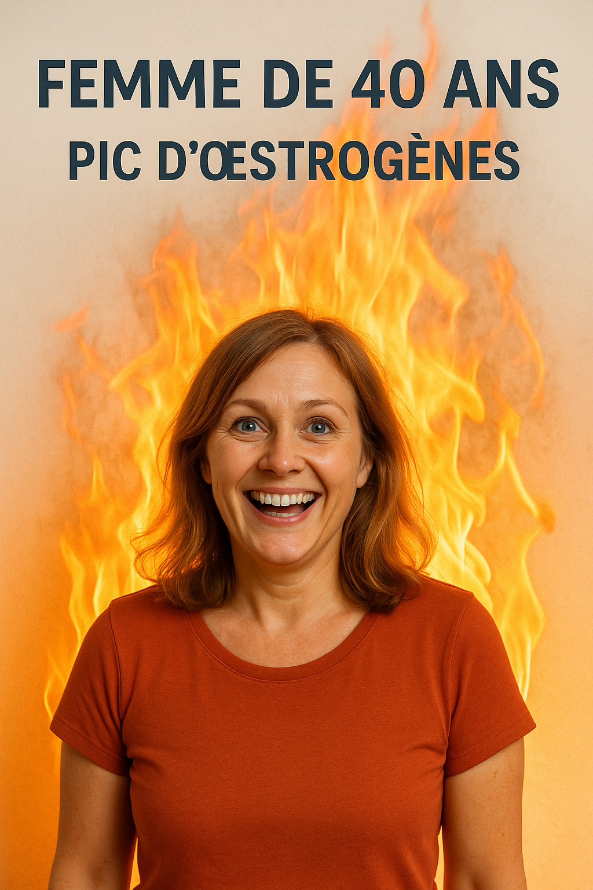
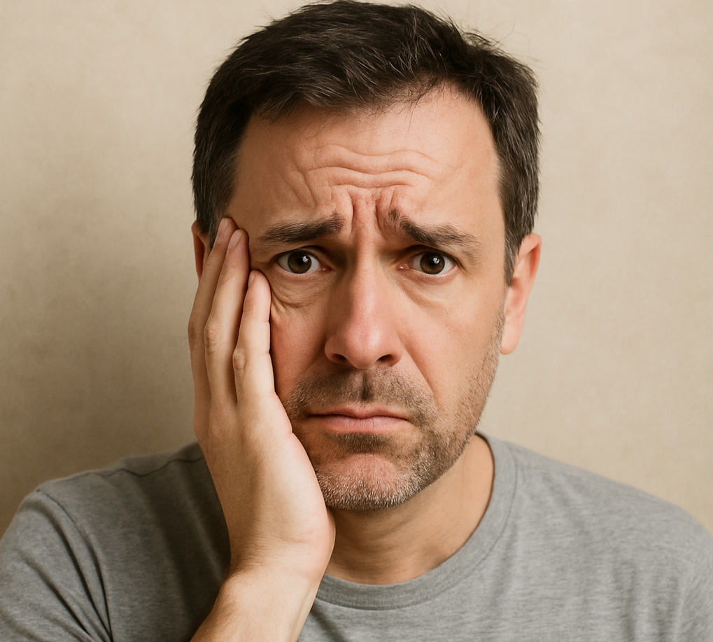
Cycle de l’oestrogène et dans la testostérone
testostérone
oestrogène
Naissance adolescence adulte âge adulte tardif âge avancé

Slide 8
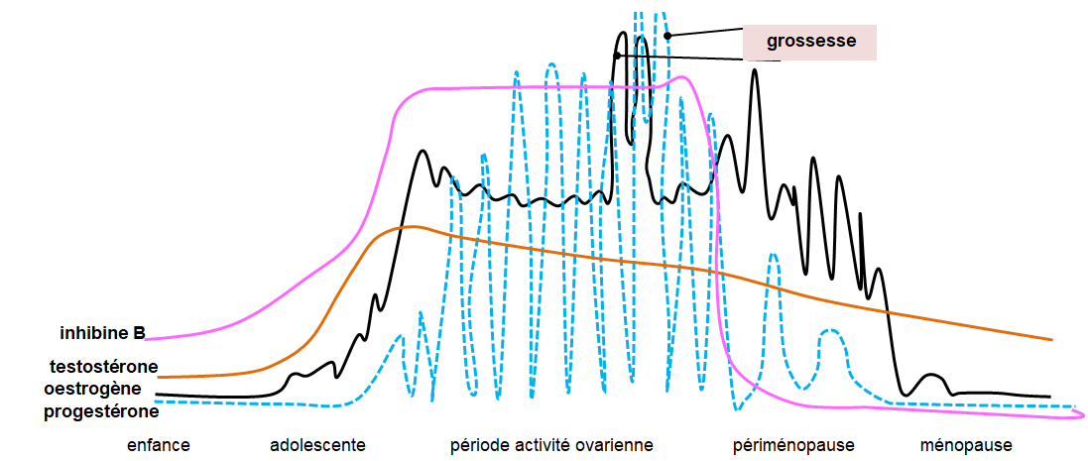
Cycle des hormones dans la vie d’une femme
grossesse
grossesse
inhibine B
inhibine B
testostérone
testostérone
oestrogène
oestrogène
progestérone
progestérone
enfance adolescente période activité ovarienne périménopause ménopause
enfance adolescente période activité ovarienne périménopause ménopause

Slide 9
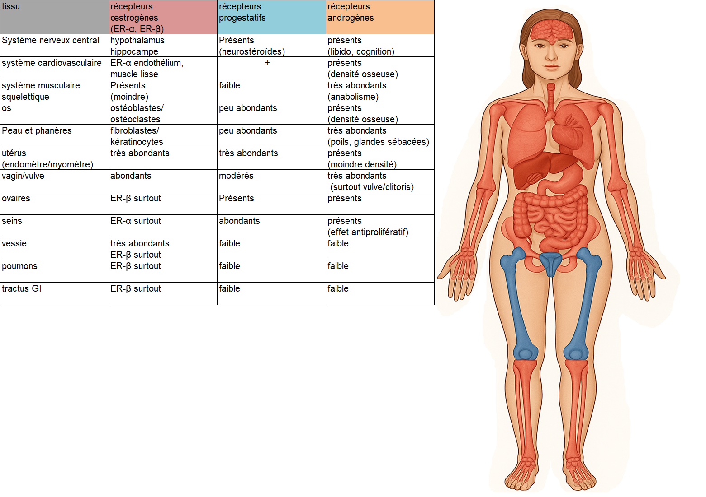
Hormones dans le corps de la femme

Slide 10
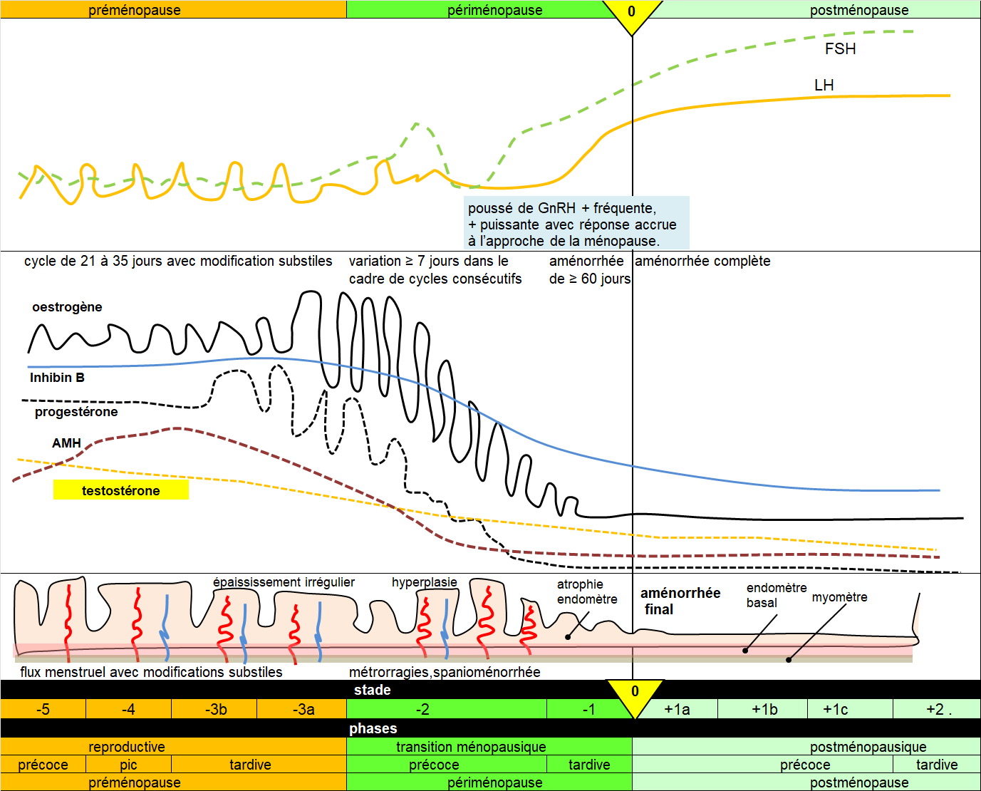
physiologie
- asymptomatique ( environ 20%)
- symptomatique (environ 80%)
* bouffées de chaleurs seules (30%)
* autres symptômes

Slide 11
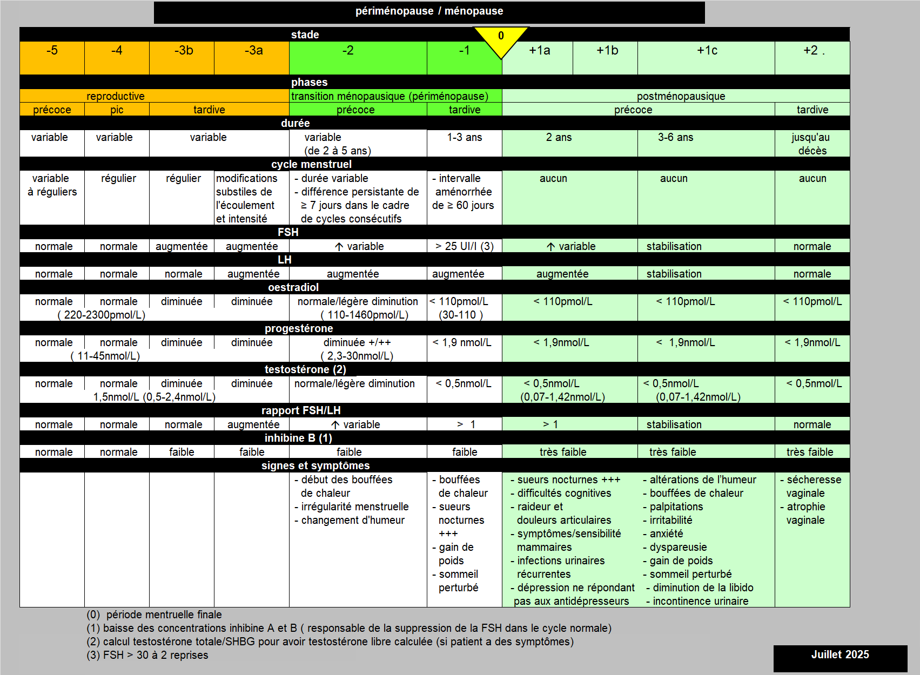
STRAW 10+

Slide 12
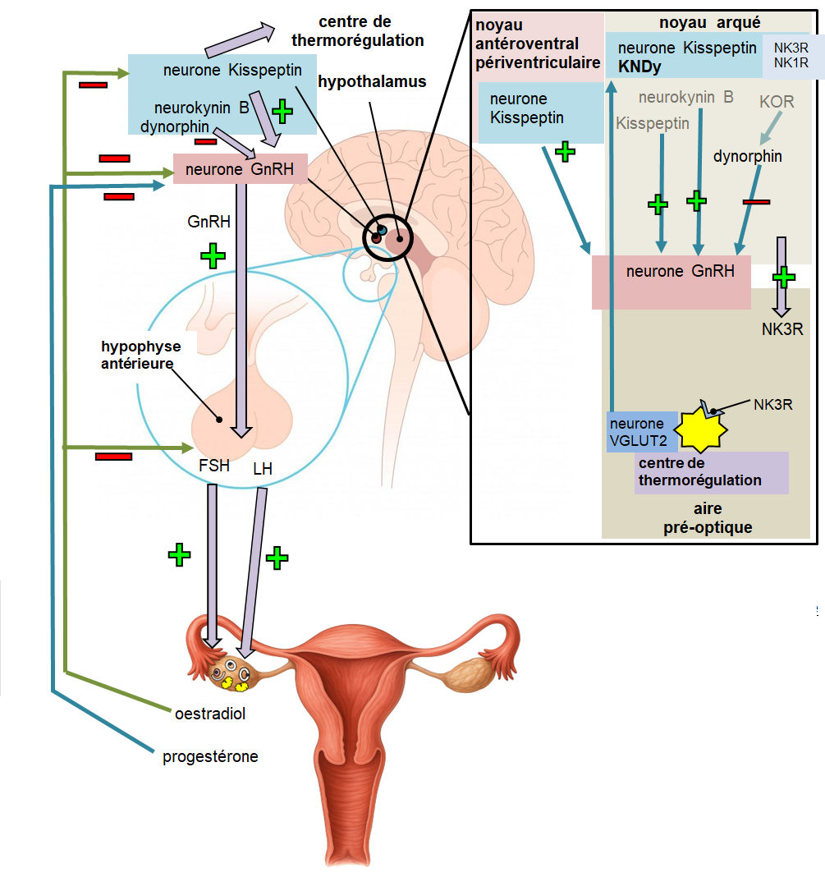
physiologie
comment fonctionne le corps

Slide 13
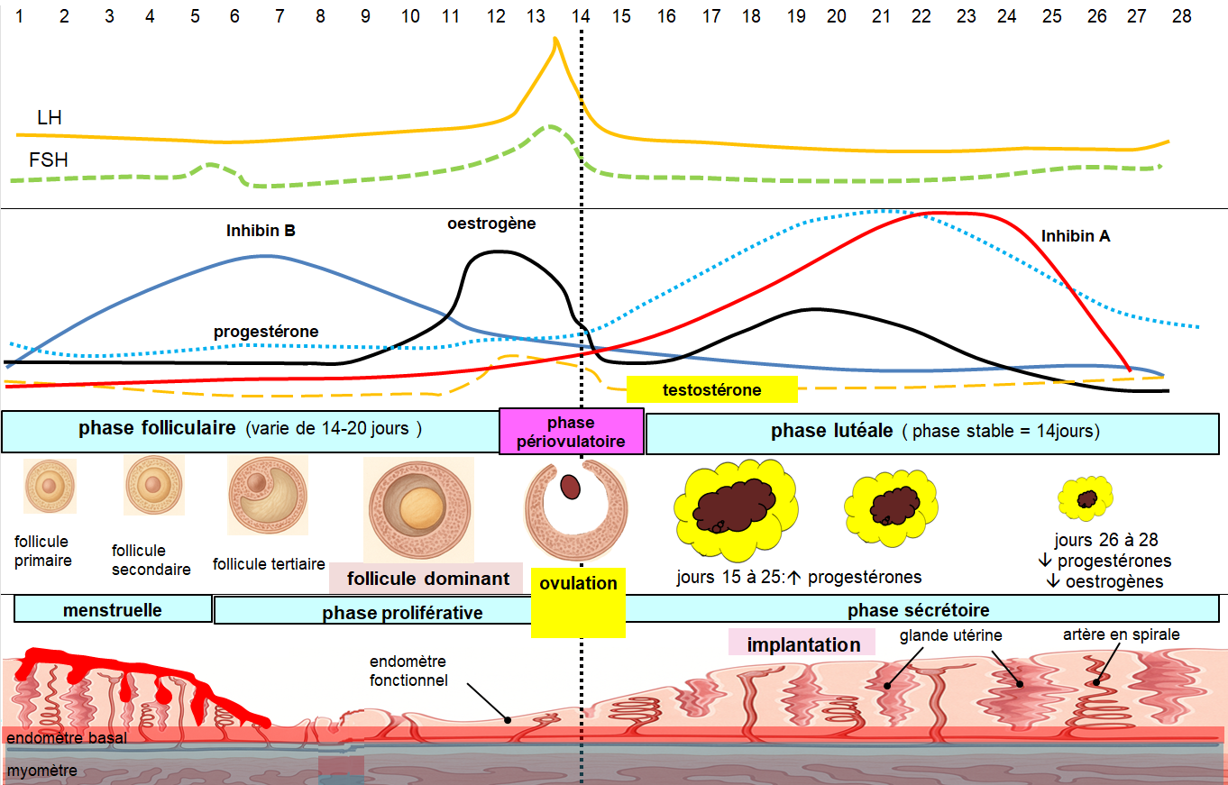
physiologie
comment fonctionne le corps

Slide 14
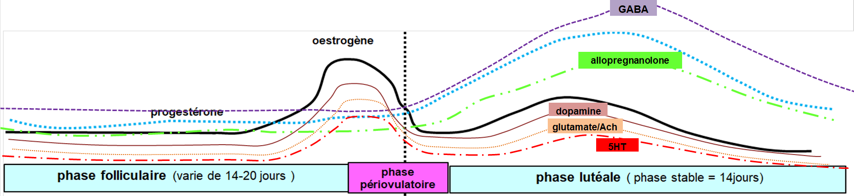
physiologie
comment fonctionne le corps

Slide 15
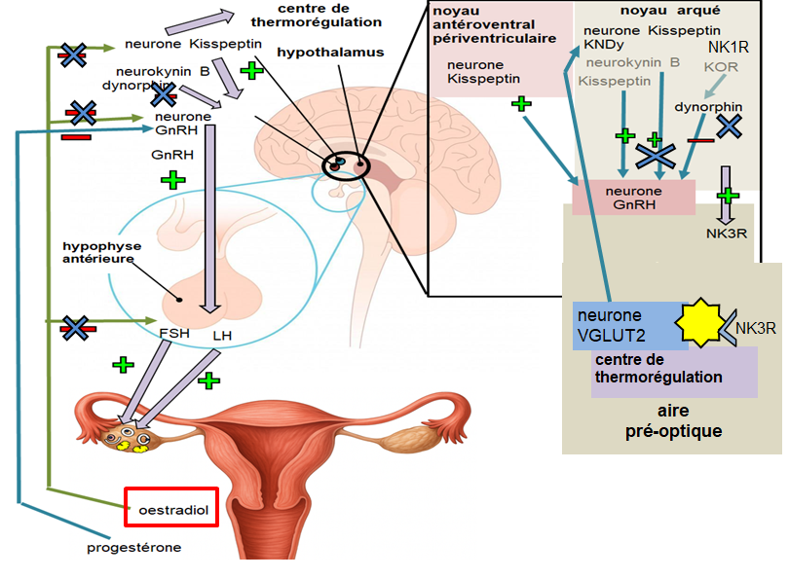
Physiologie bouffées de chaleur
- â production ovarienne d’estradiol
* perte du rétrocontrôle inhibiteur
sur neurones KNDy
- ↑ neurokinine B (NKB)
- â dynorphine
- neurones KNDy devient
hyperactif
- déséquilibre des neurotransmetteurs
au niveau du centre de
thermorégulation
* â sérotonine
* ↑ noradrénaline
( â récepteurs α 2 )

Slide 16
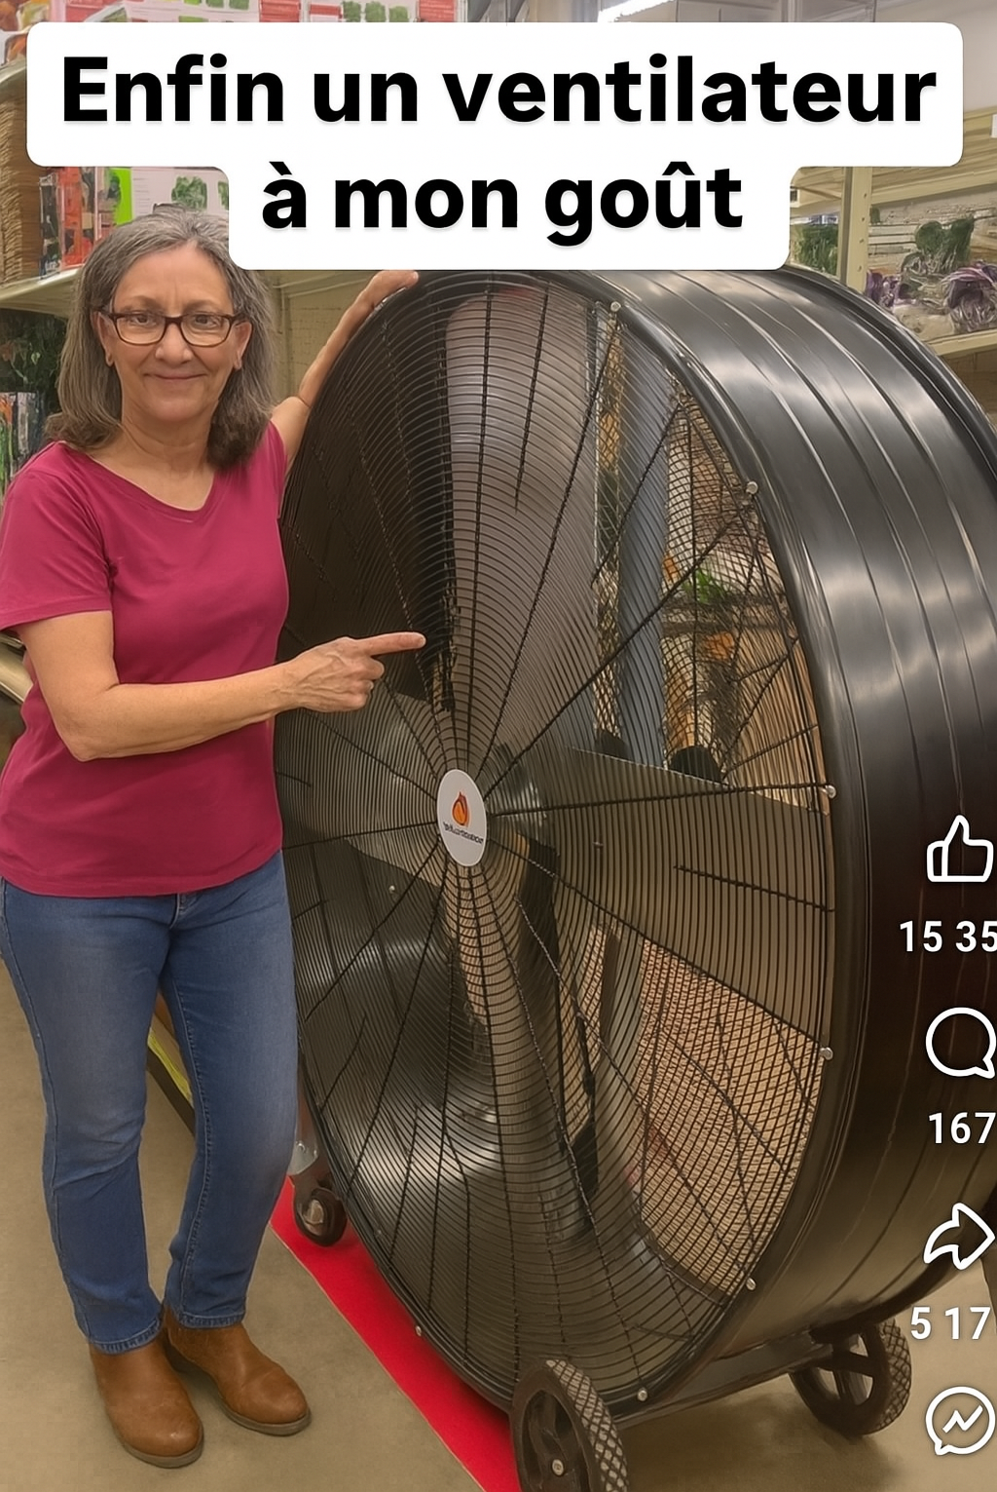
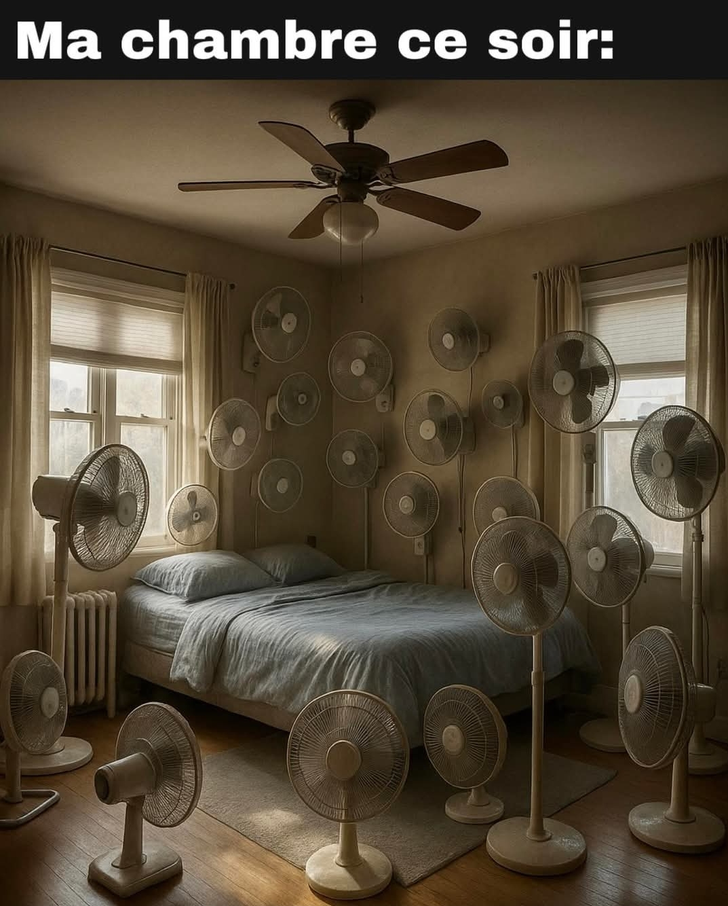

Slide 17
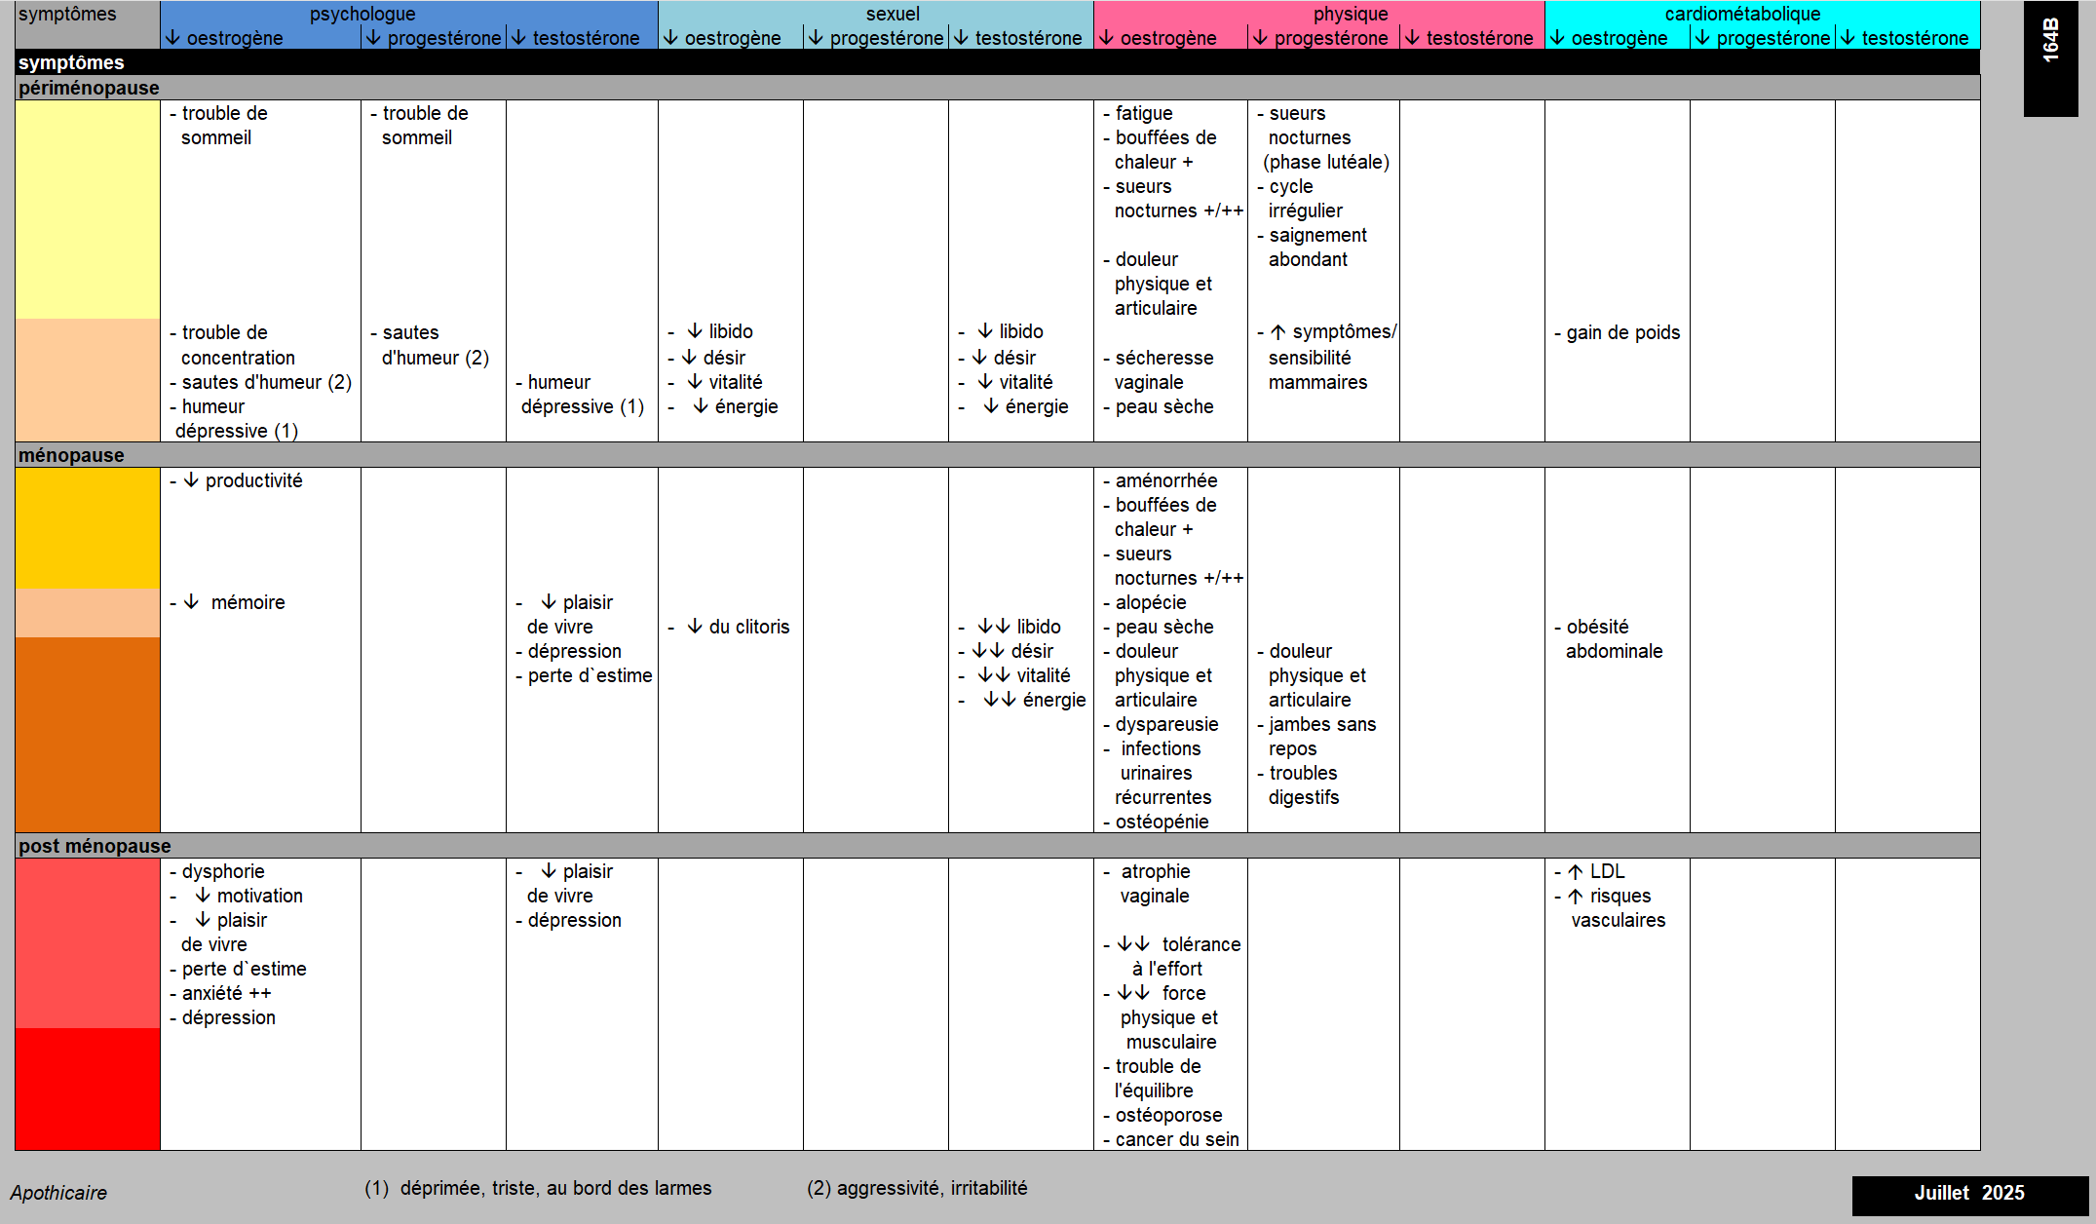
physiologie

Slide 18
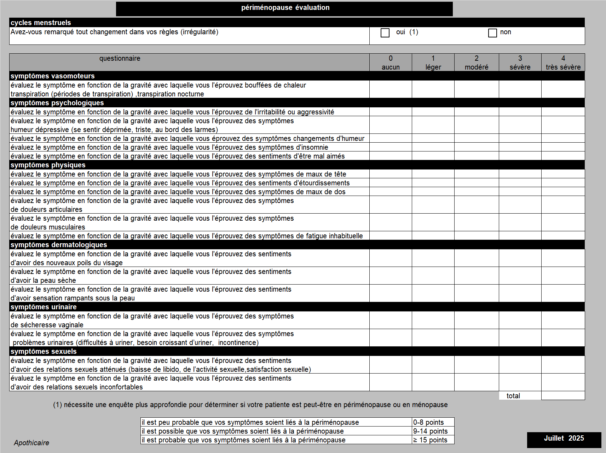
physiologie

Slide 19
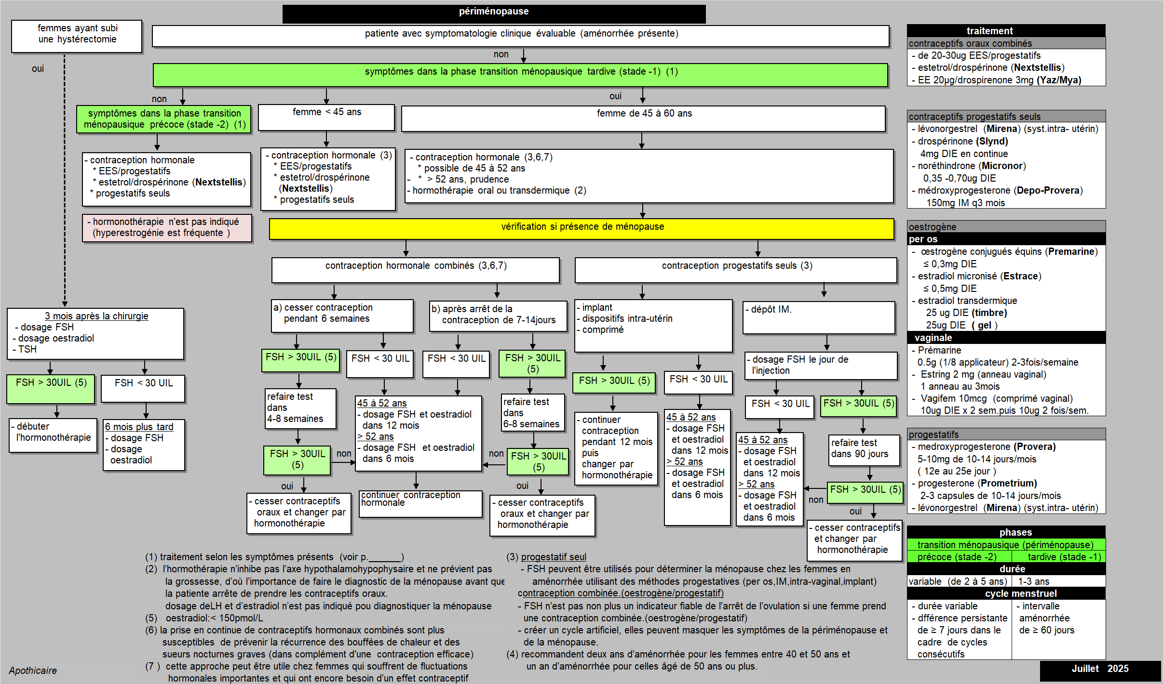
physiologie

Slide 20
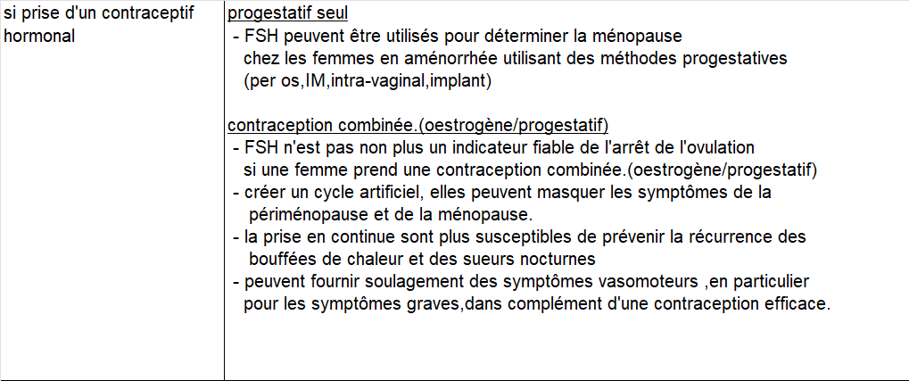
physiologie

Slide 21
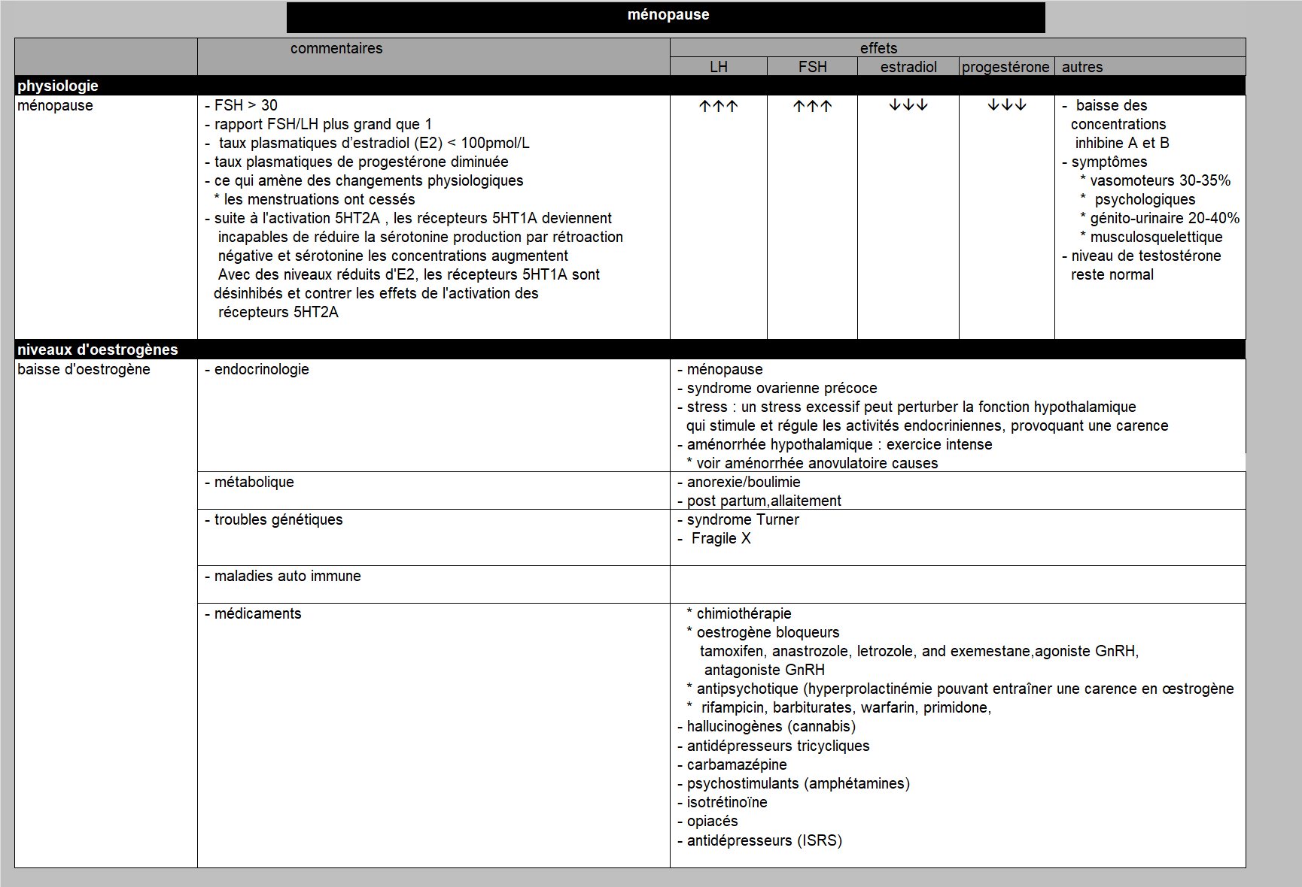
ménopause

Slide 22
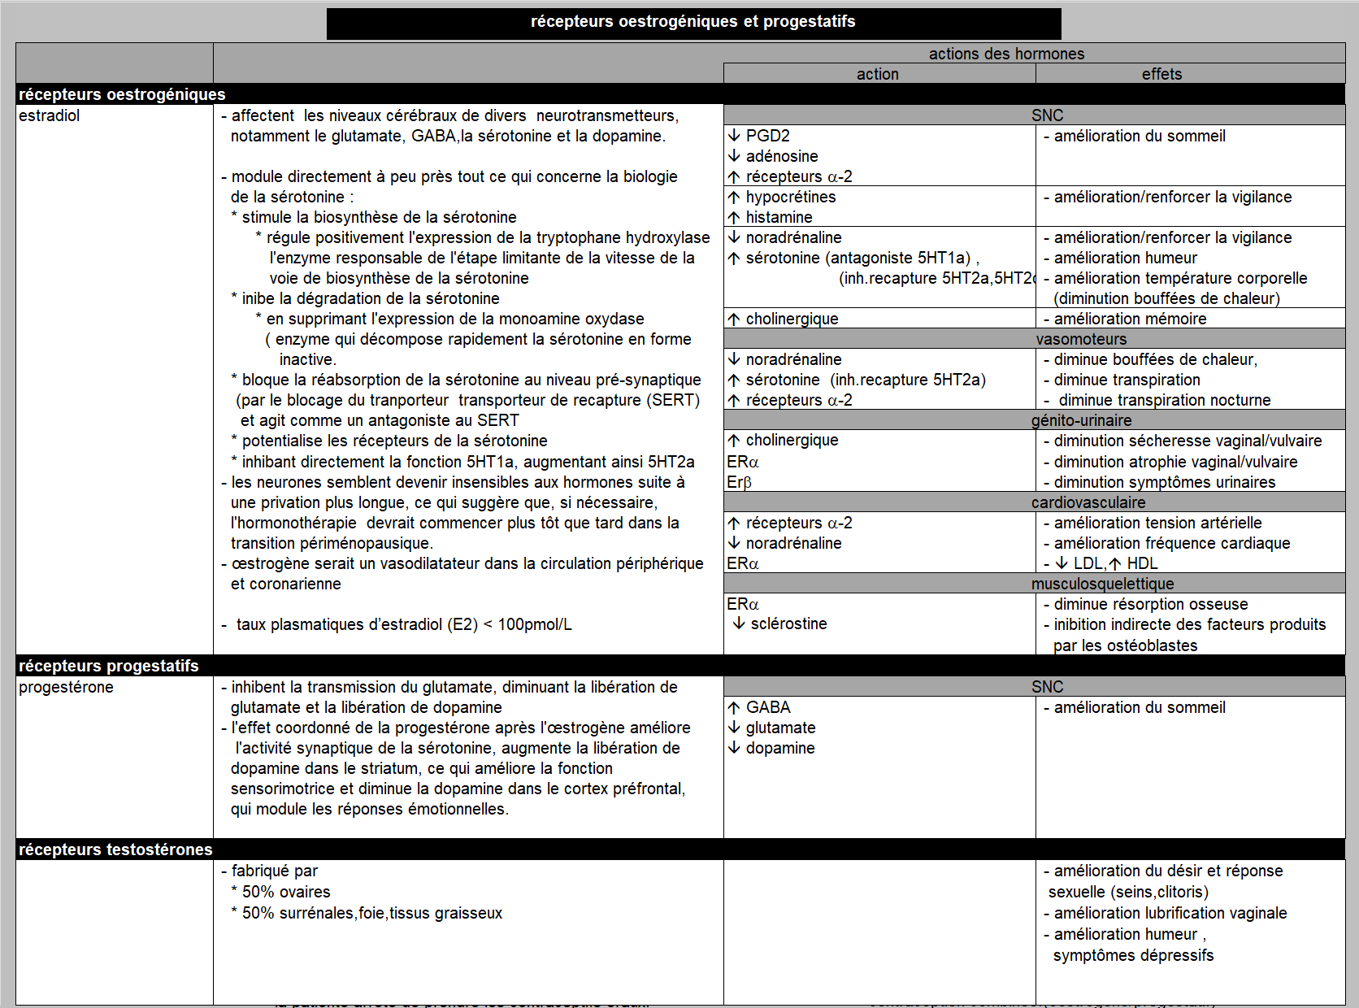
ménopause

Slide 23
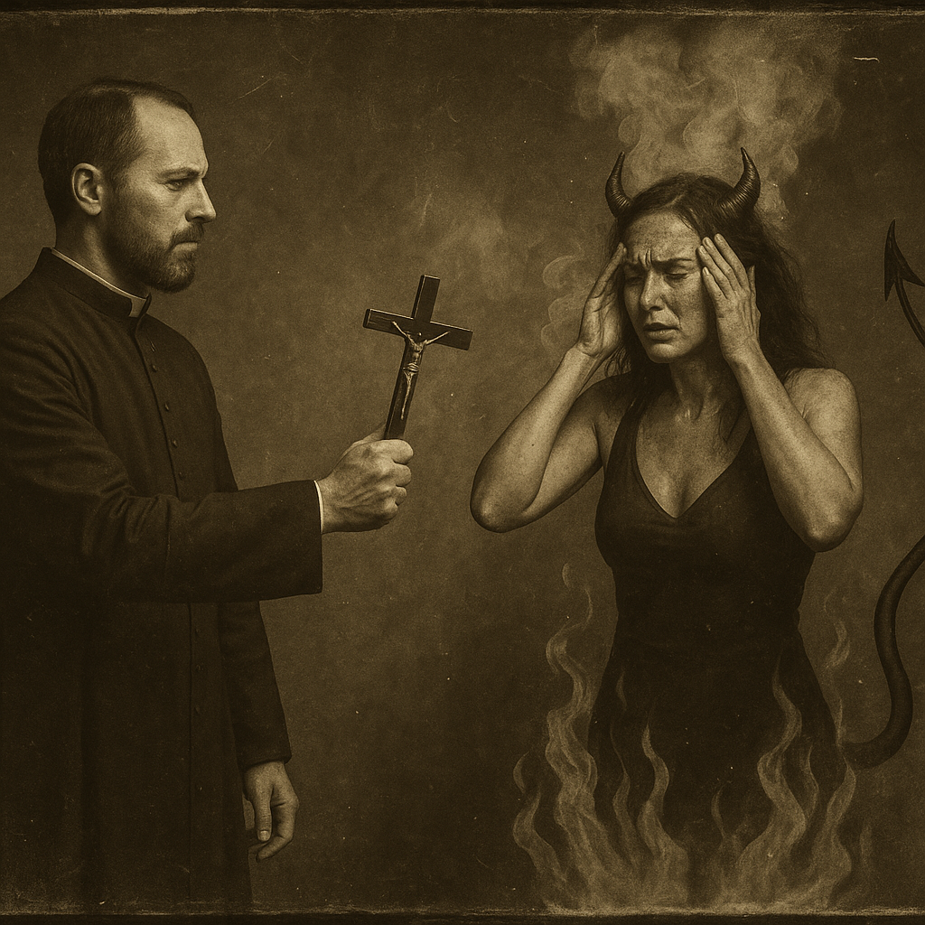
Traitement de la Ménopause en 1910

Slide 24
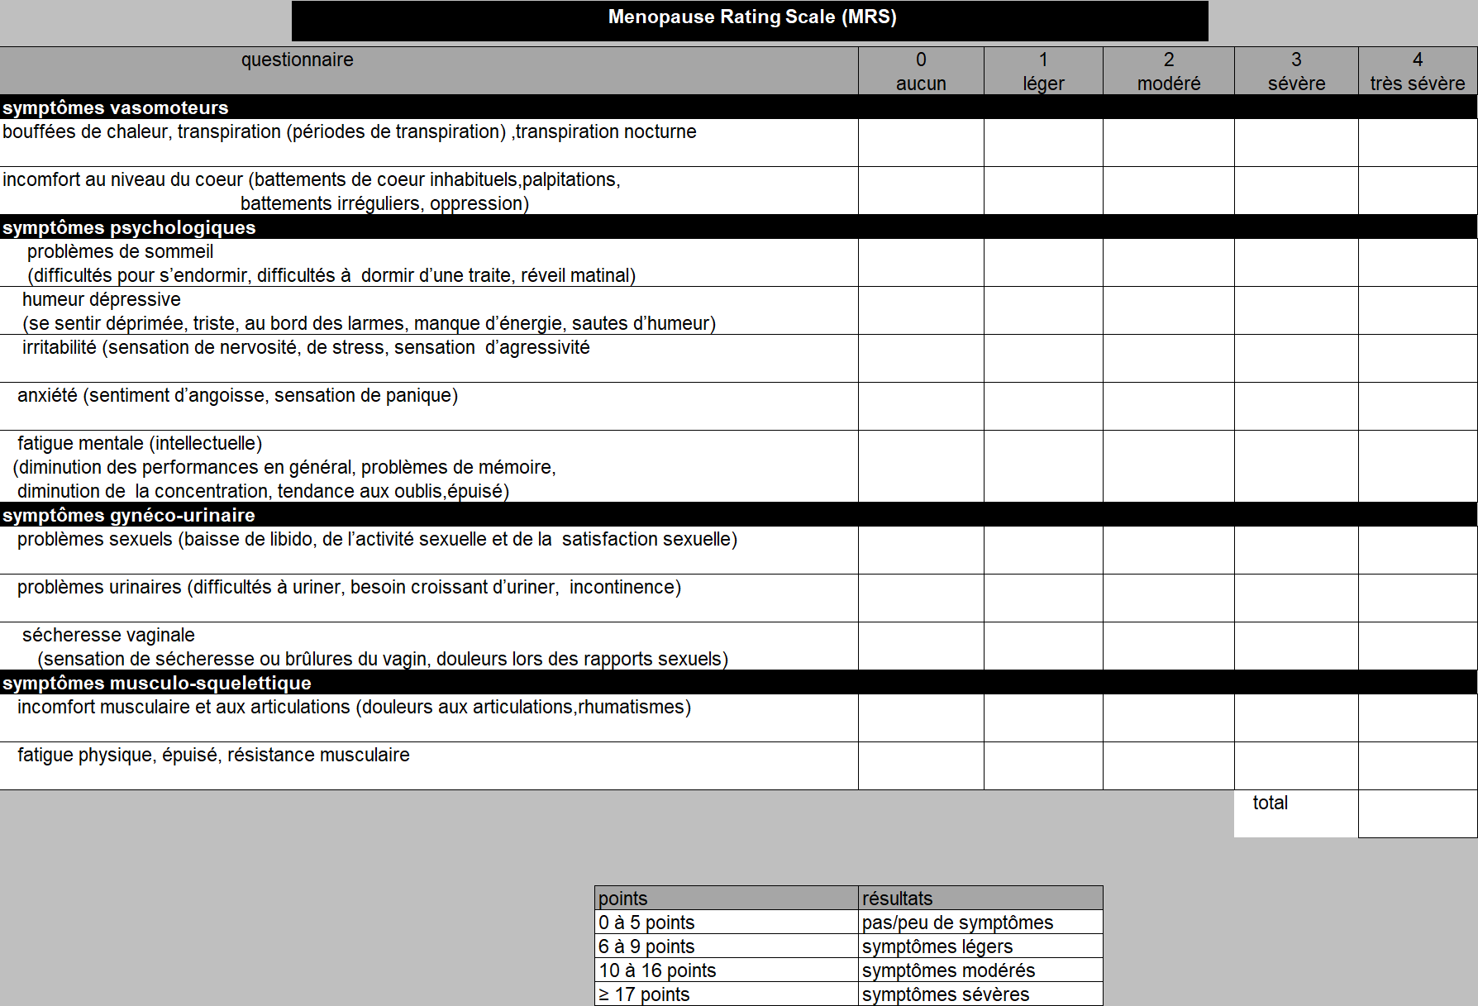
Ménopause

Slide 25
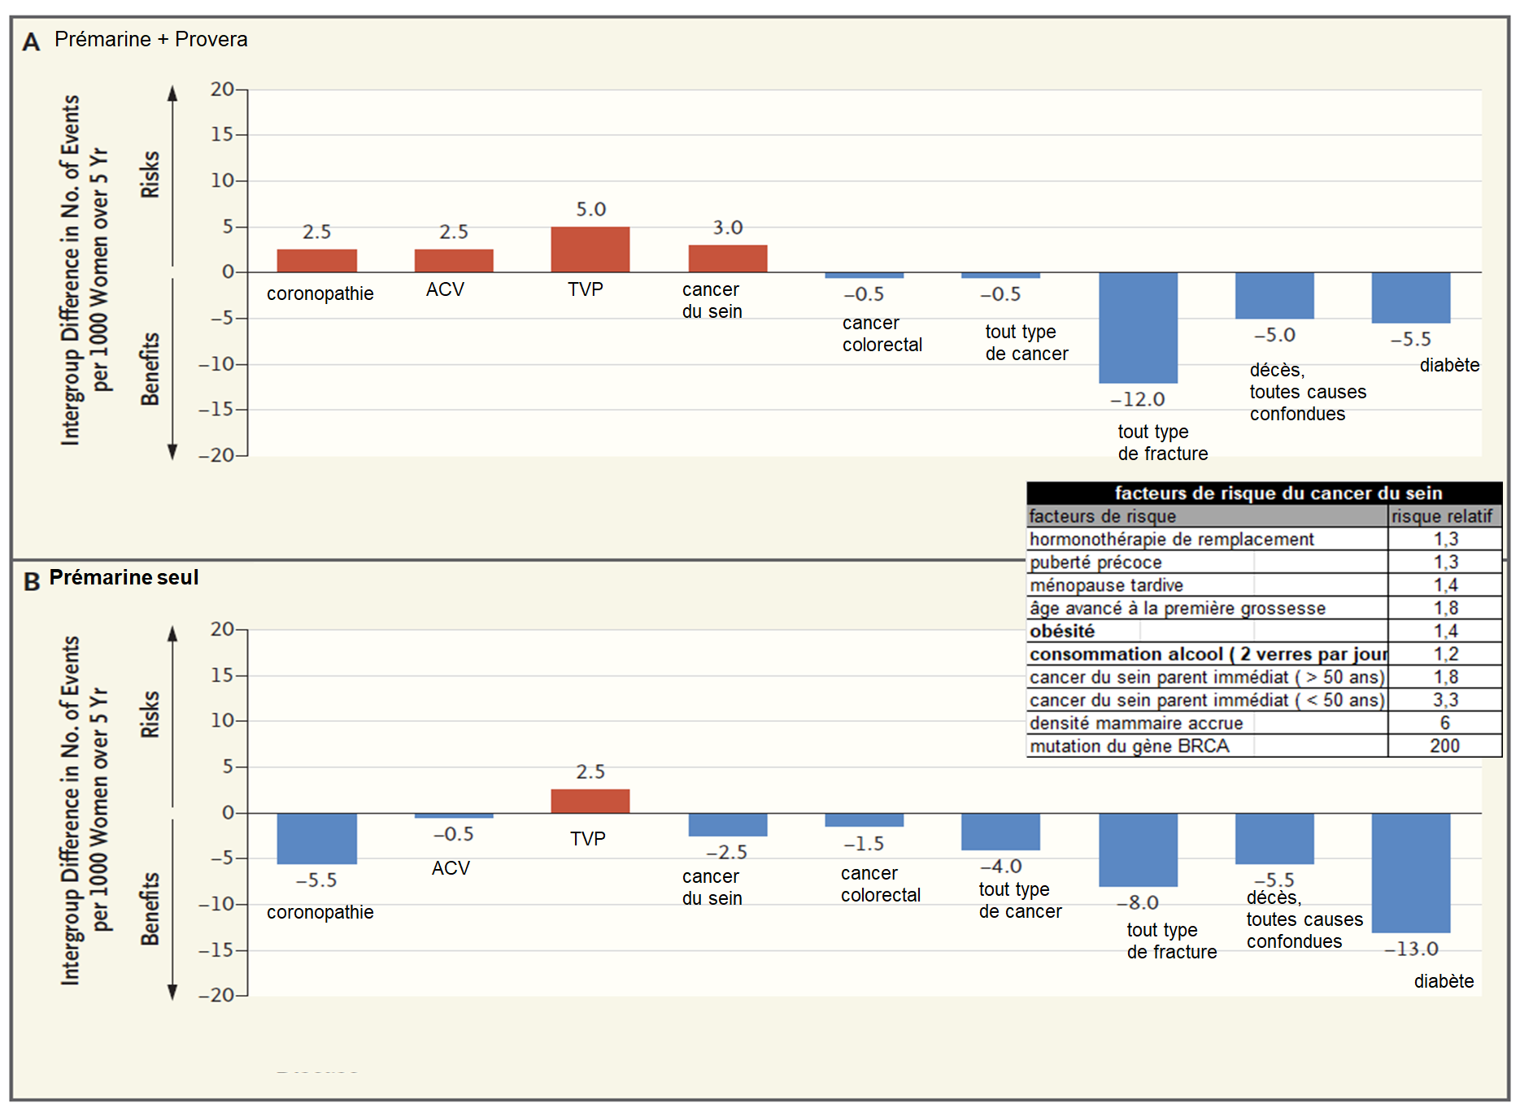
WHI
Manson J Menopause 2020;27: 918‐928

Slide 26
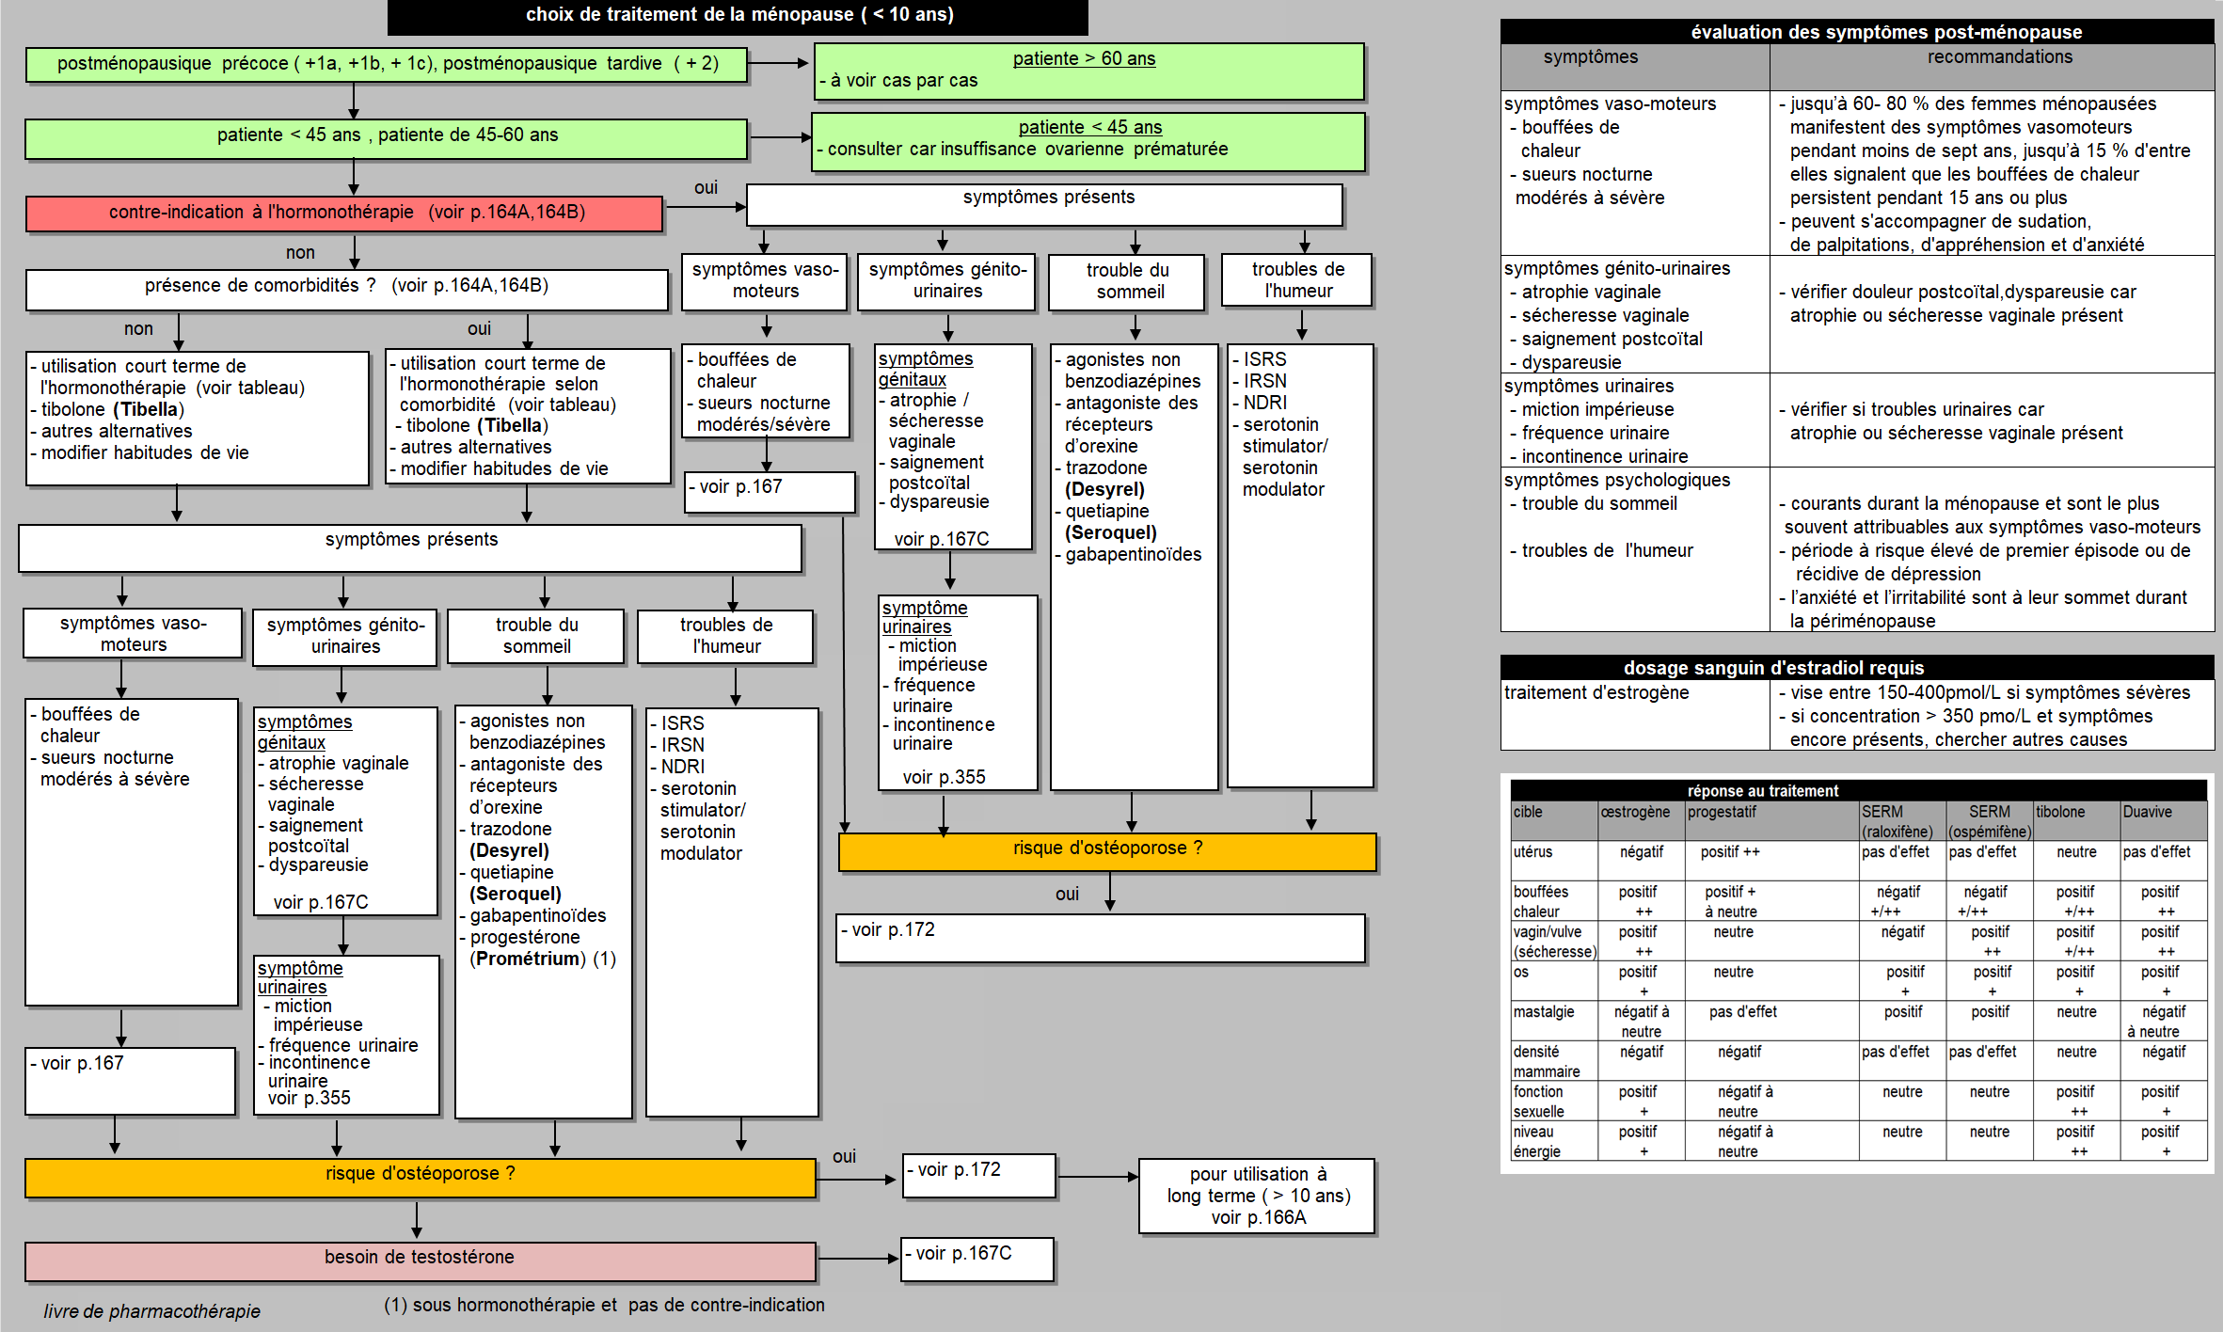
ménopause

Slide 27
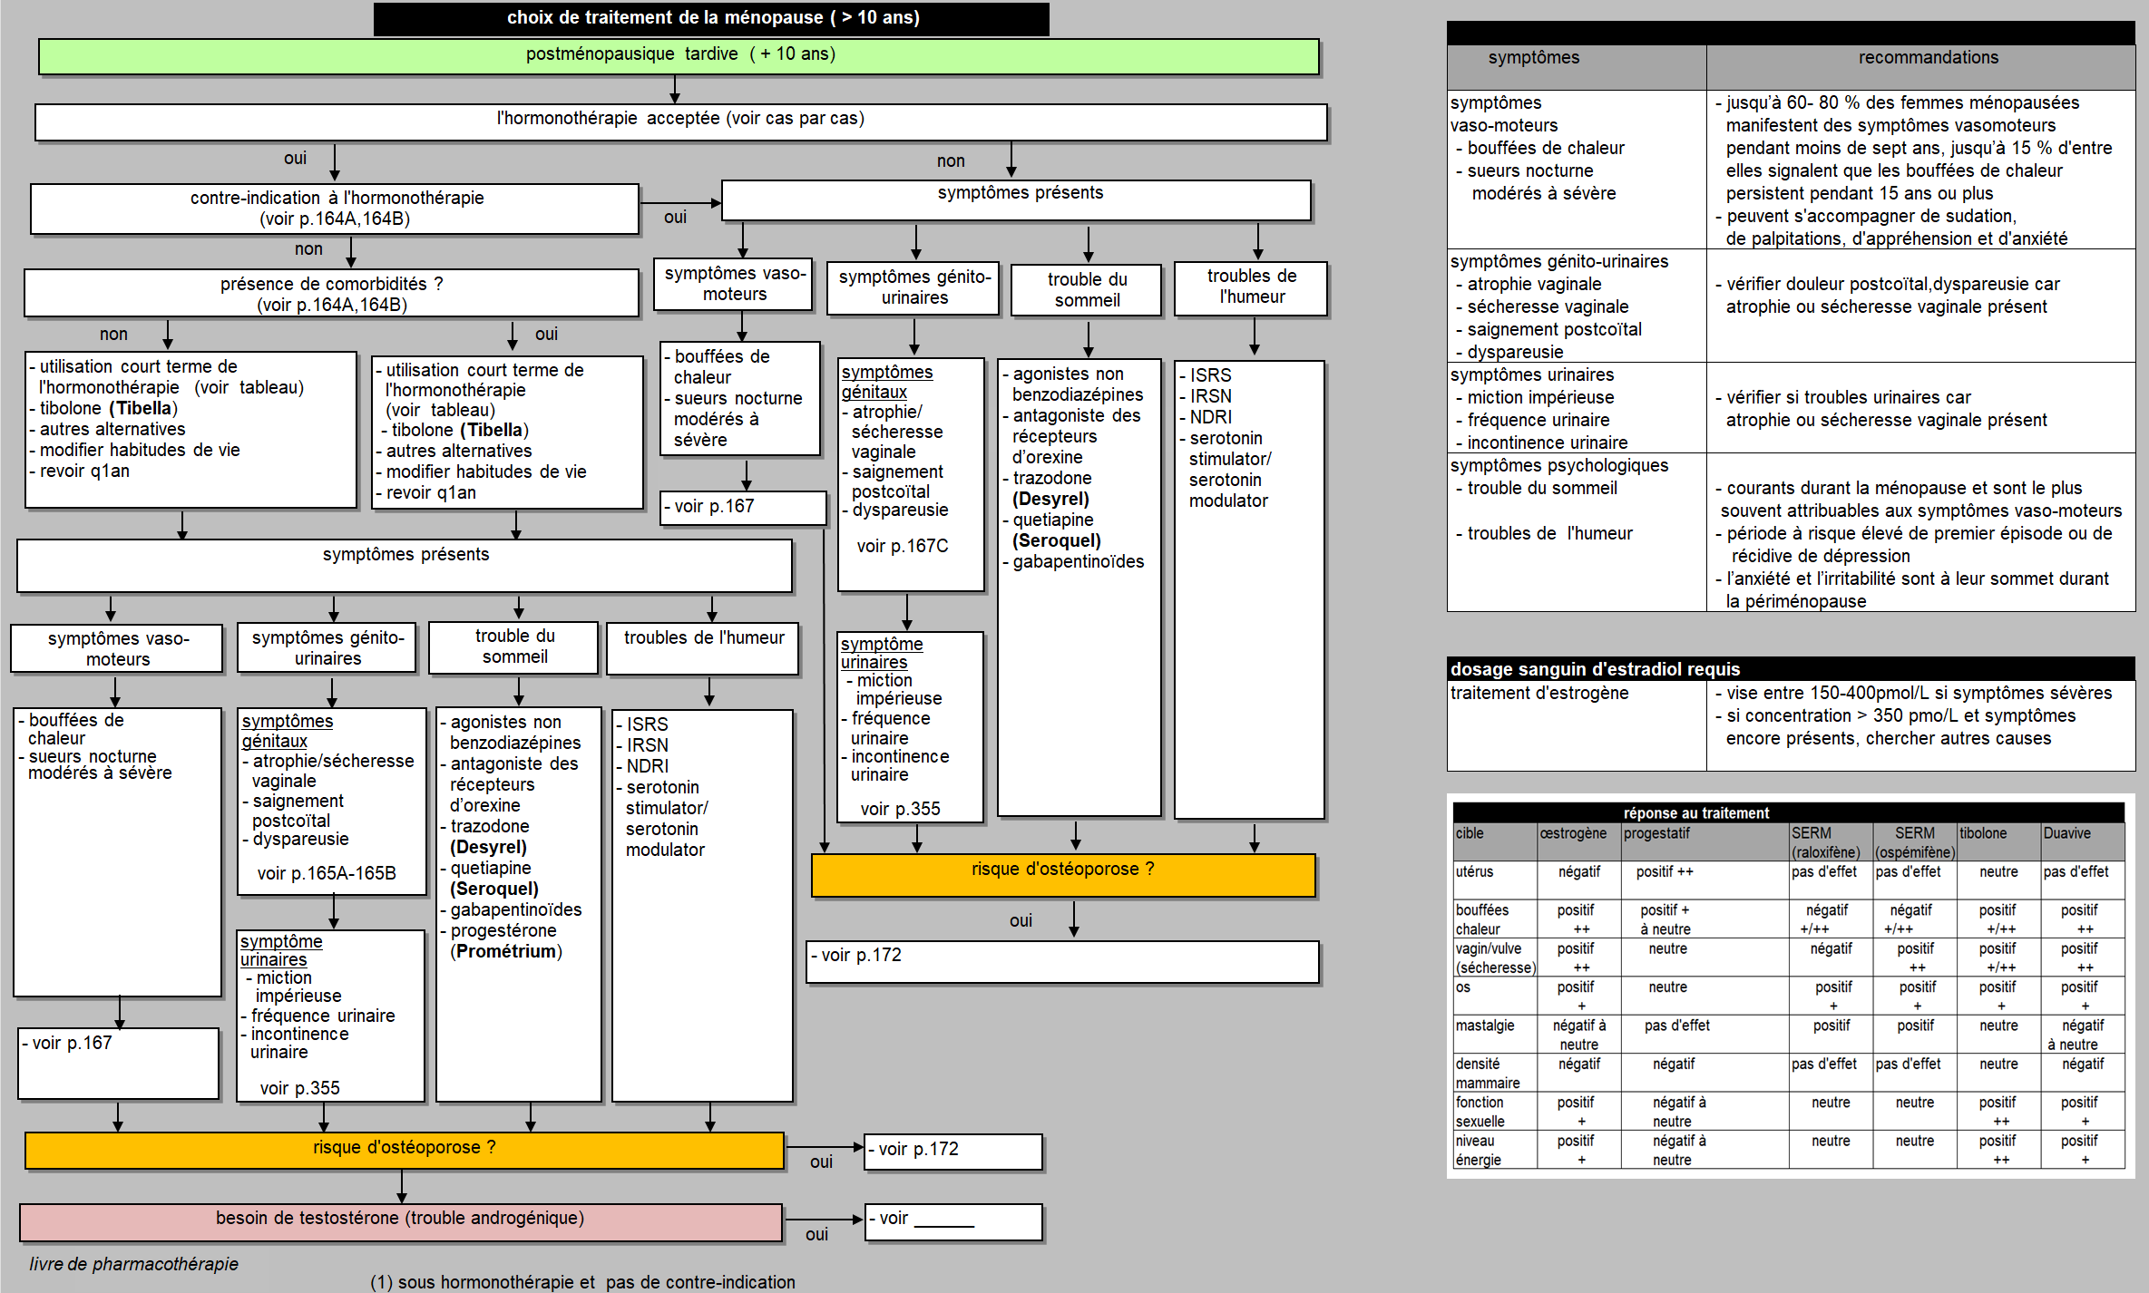
ménopause

Slide 28
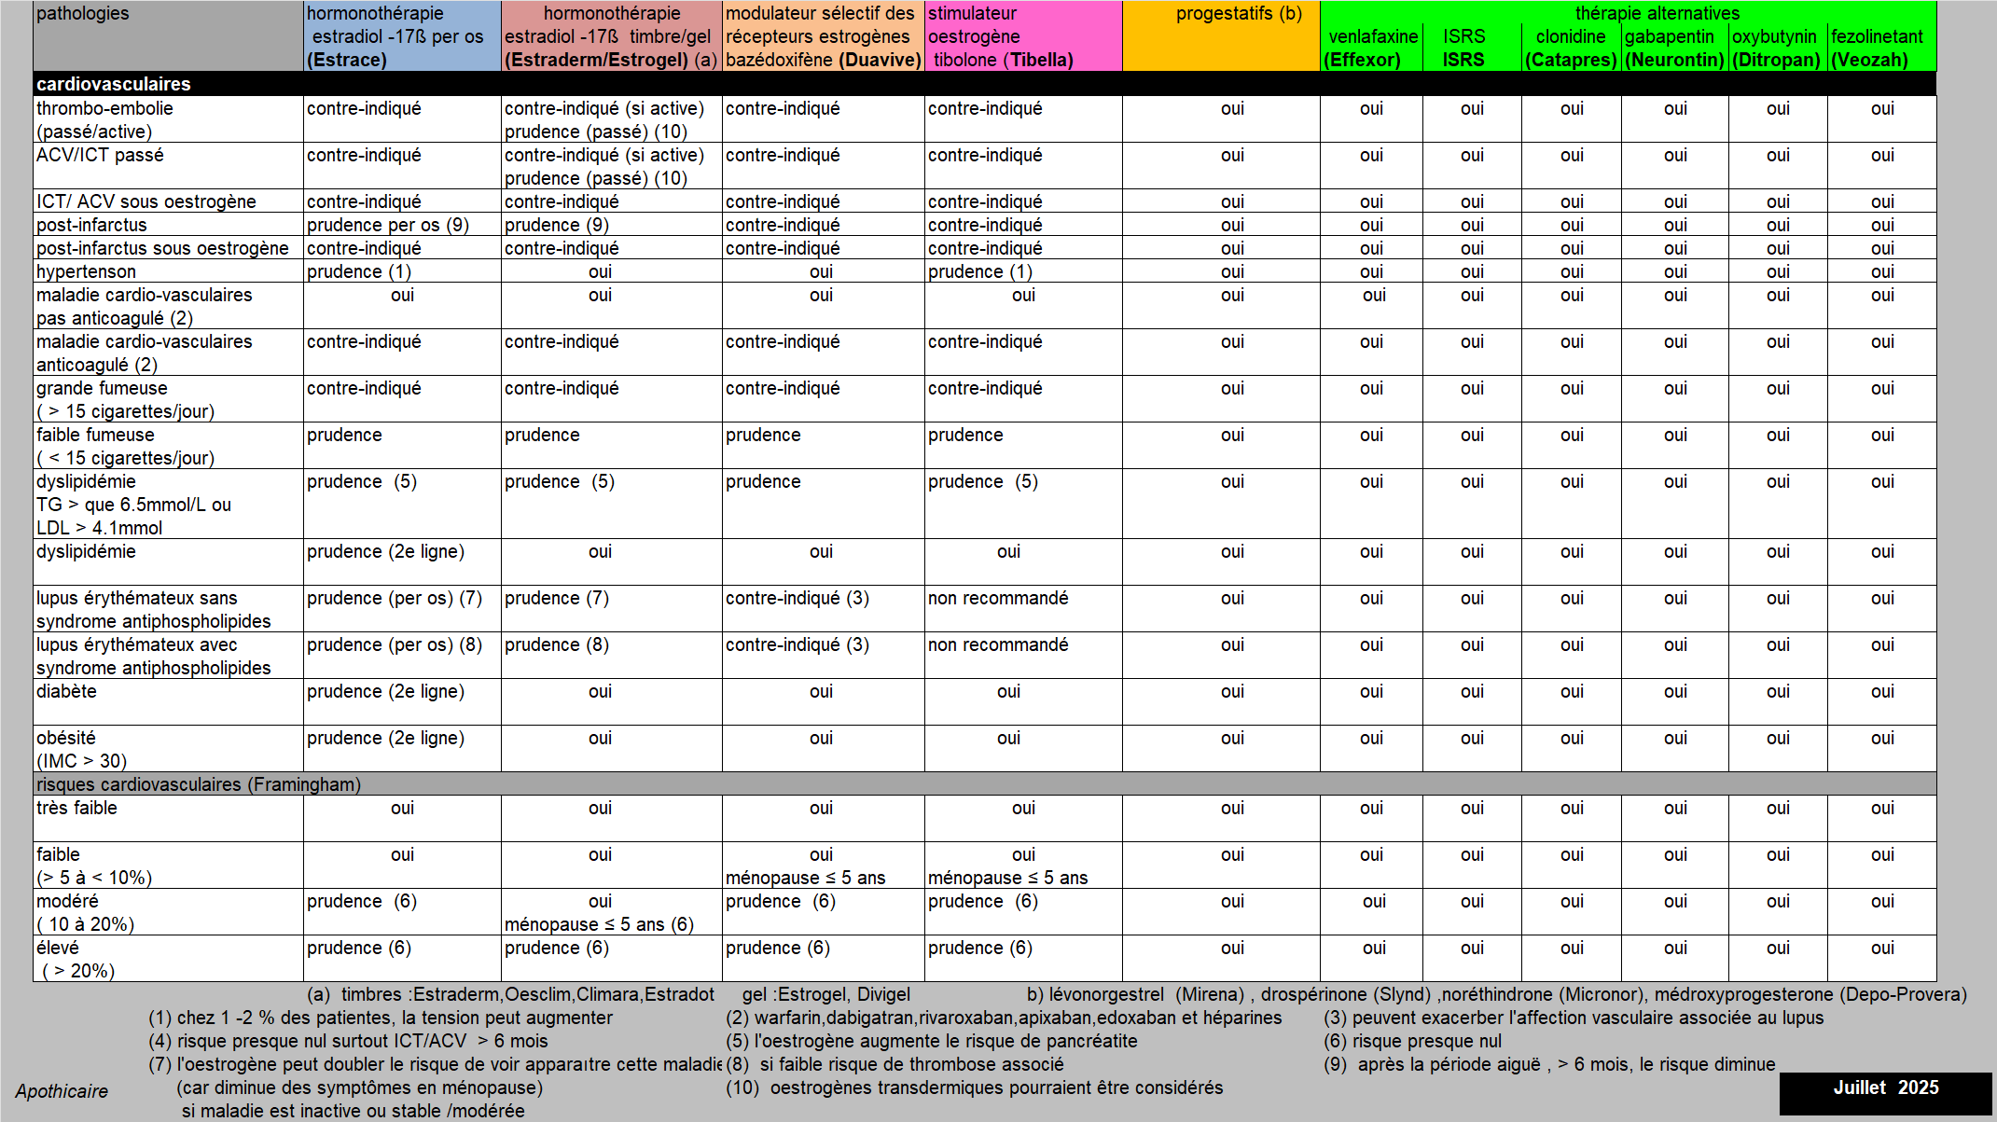

Slide 29
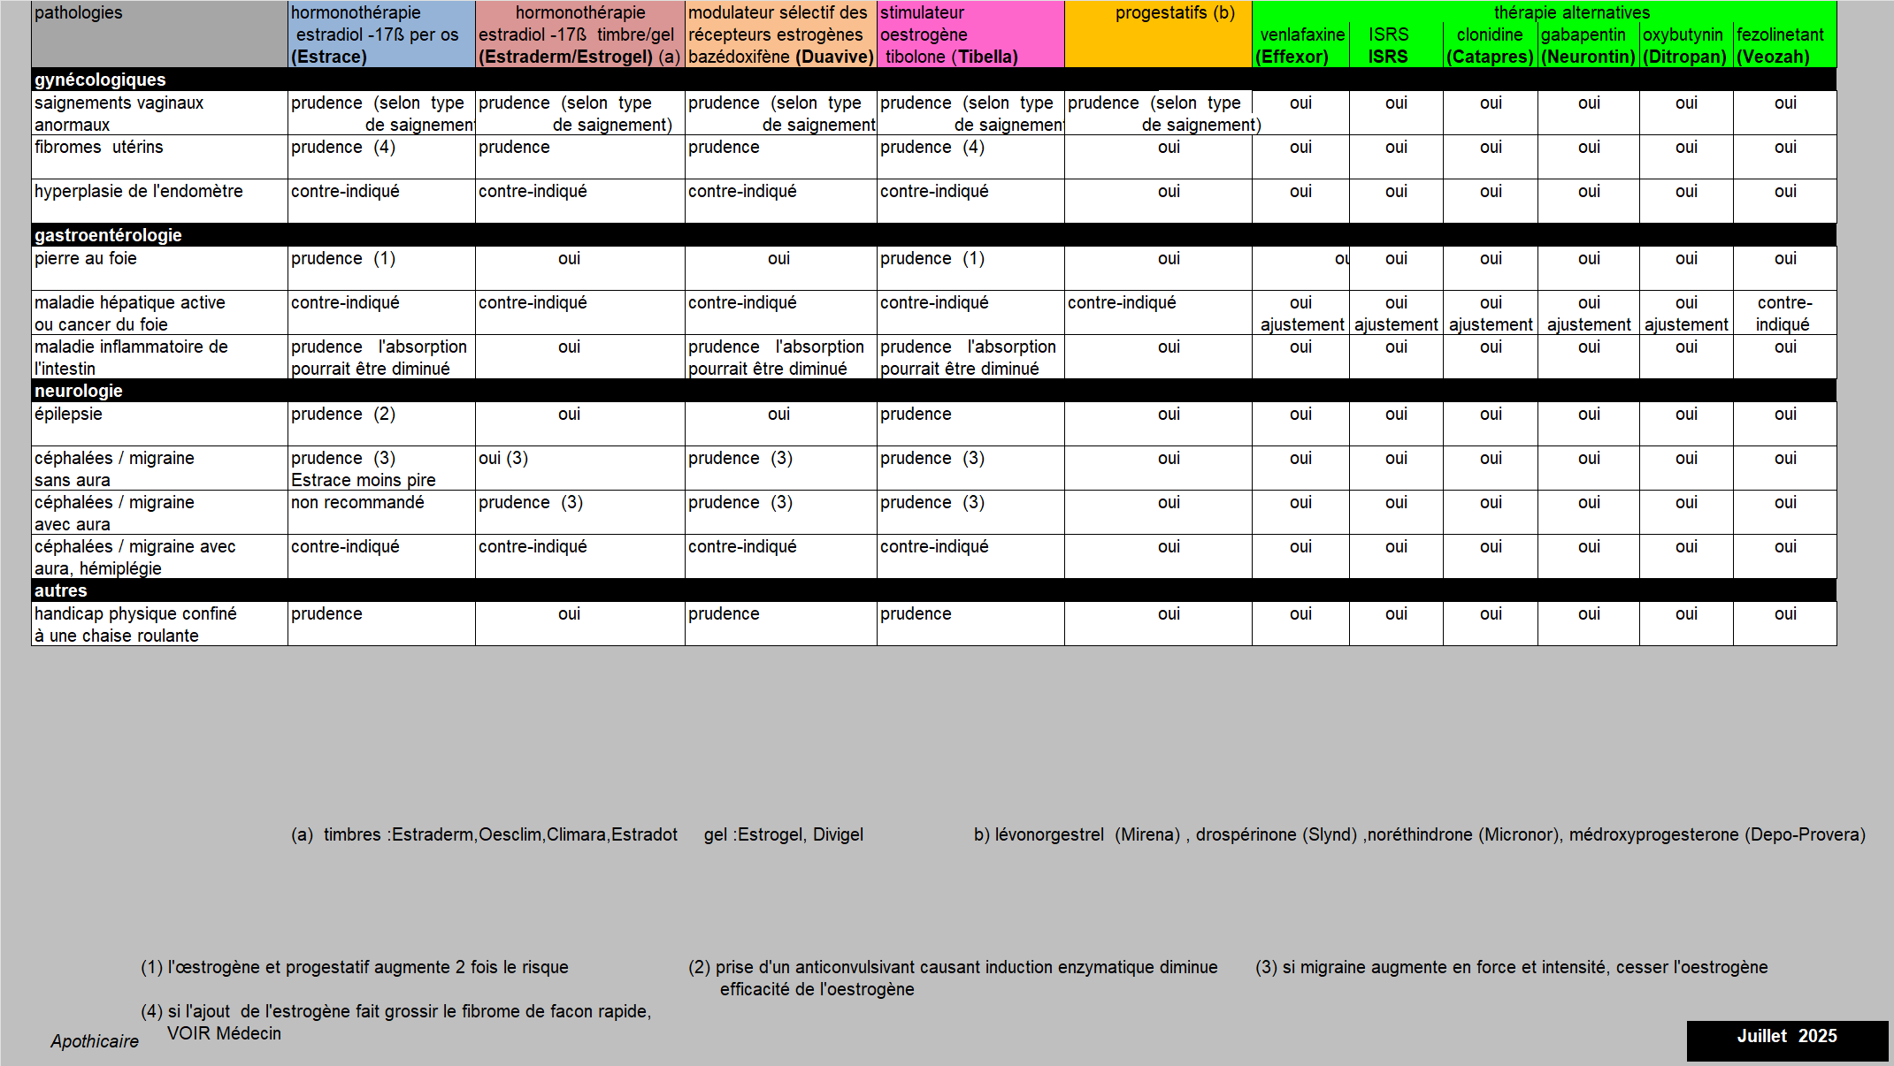

Slide 30
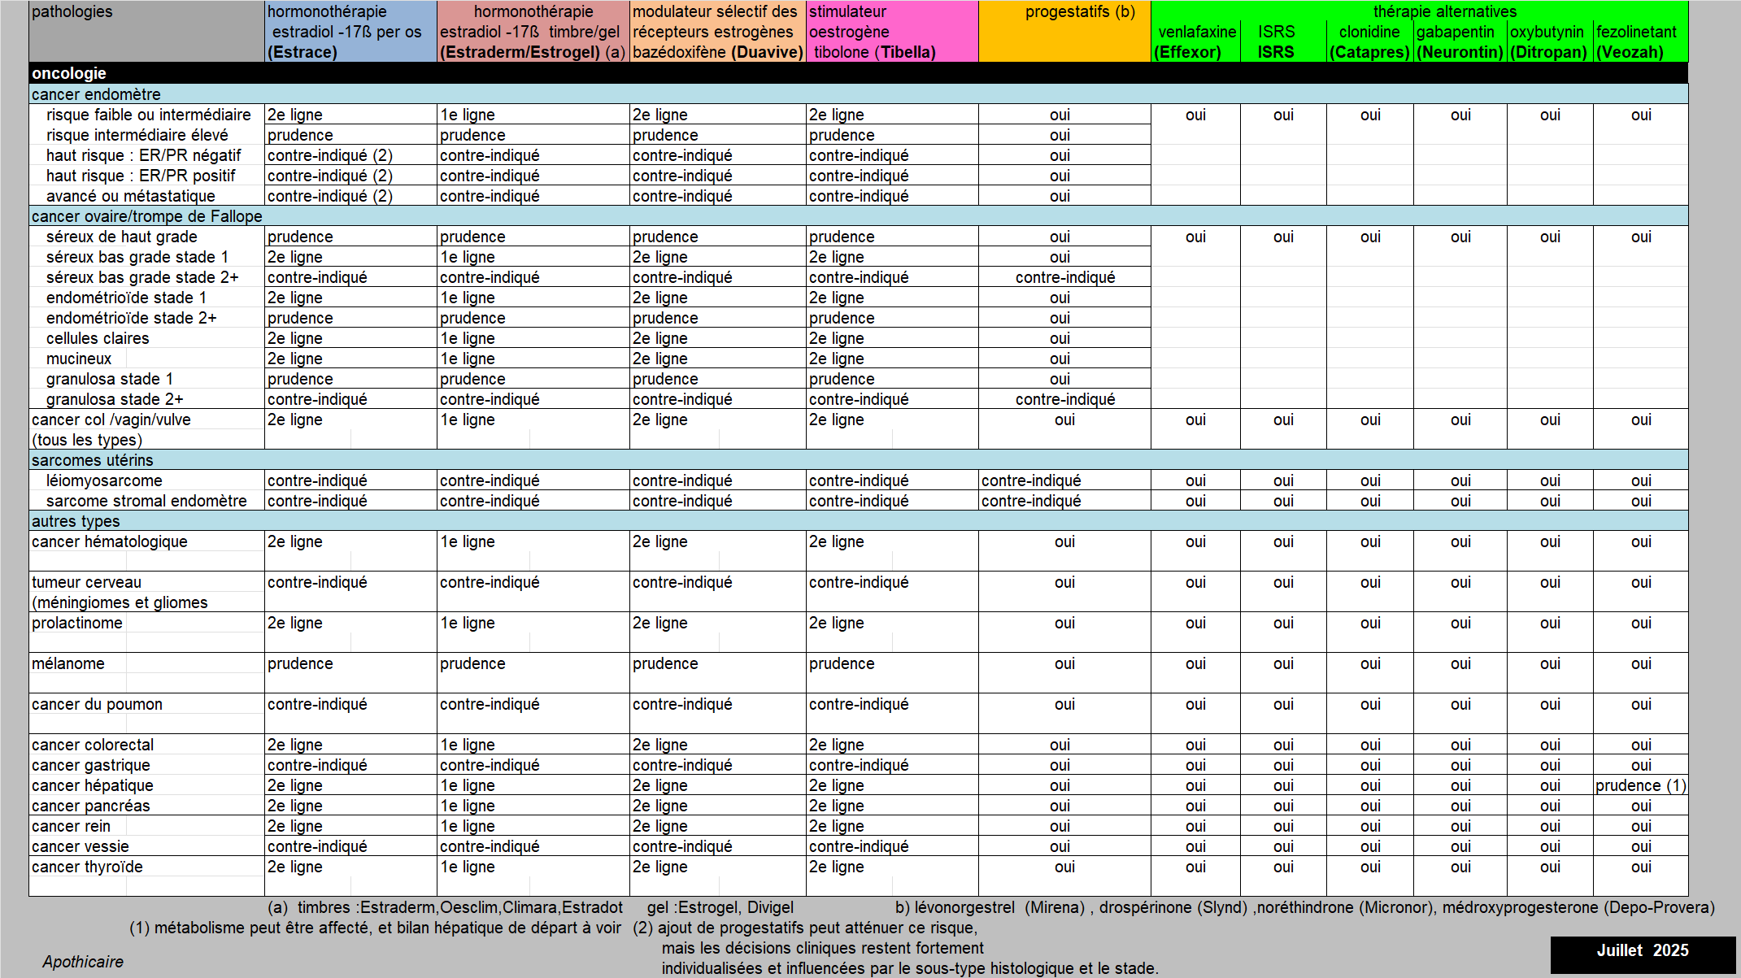

Slide 31
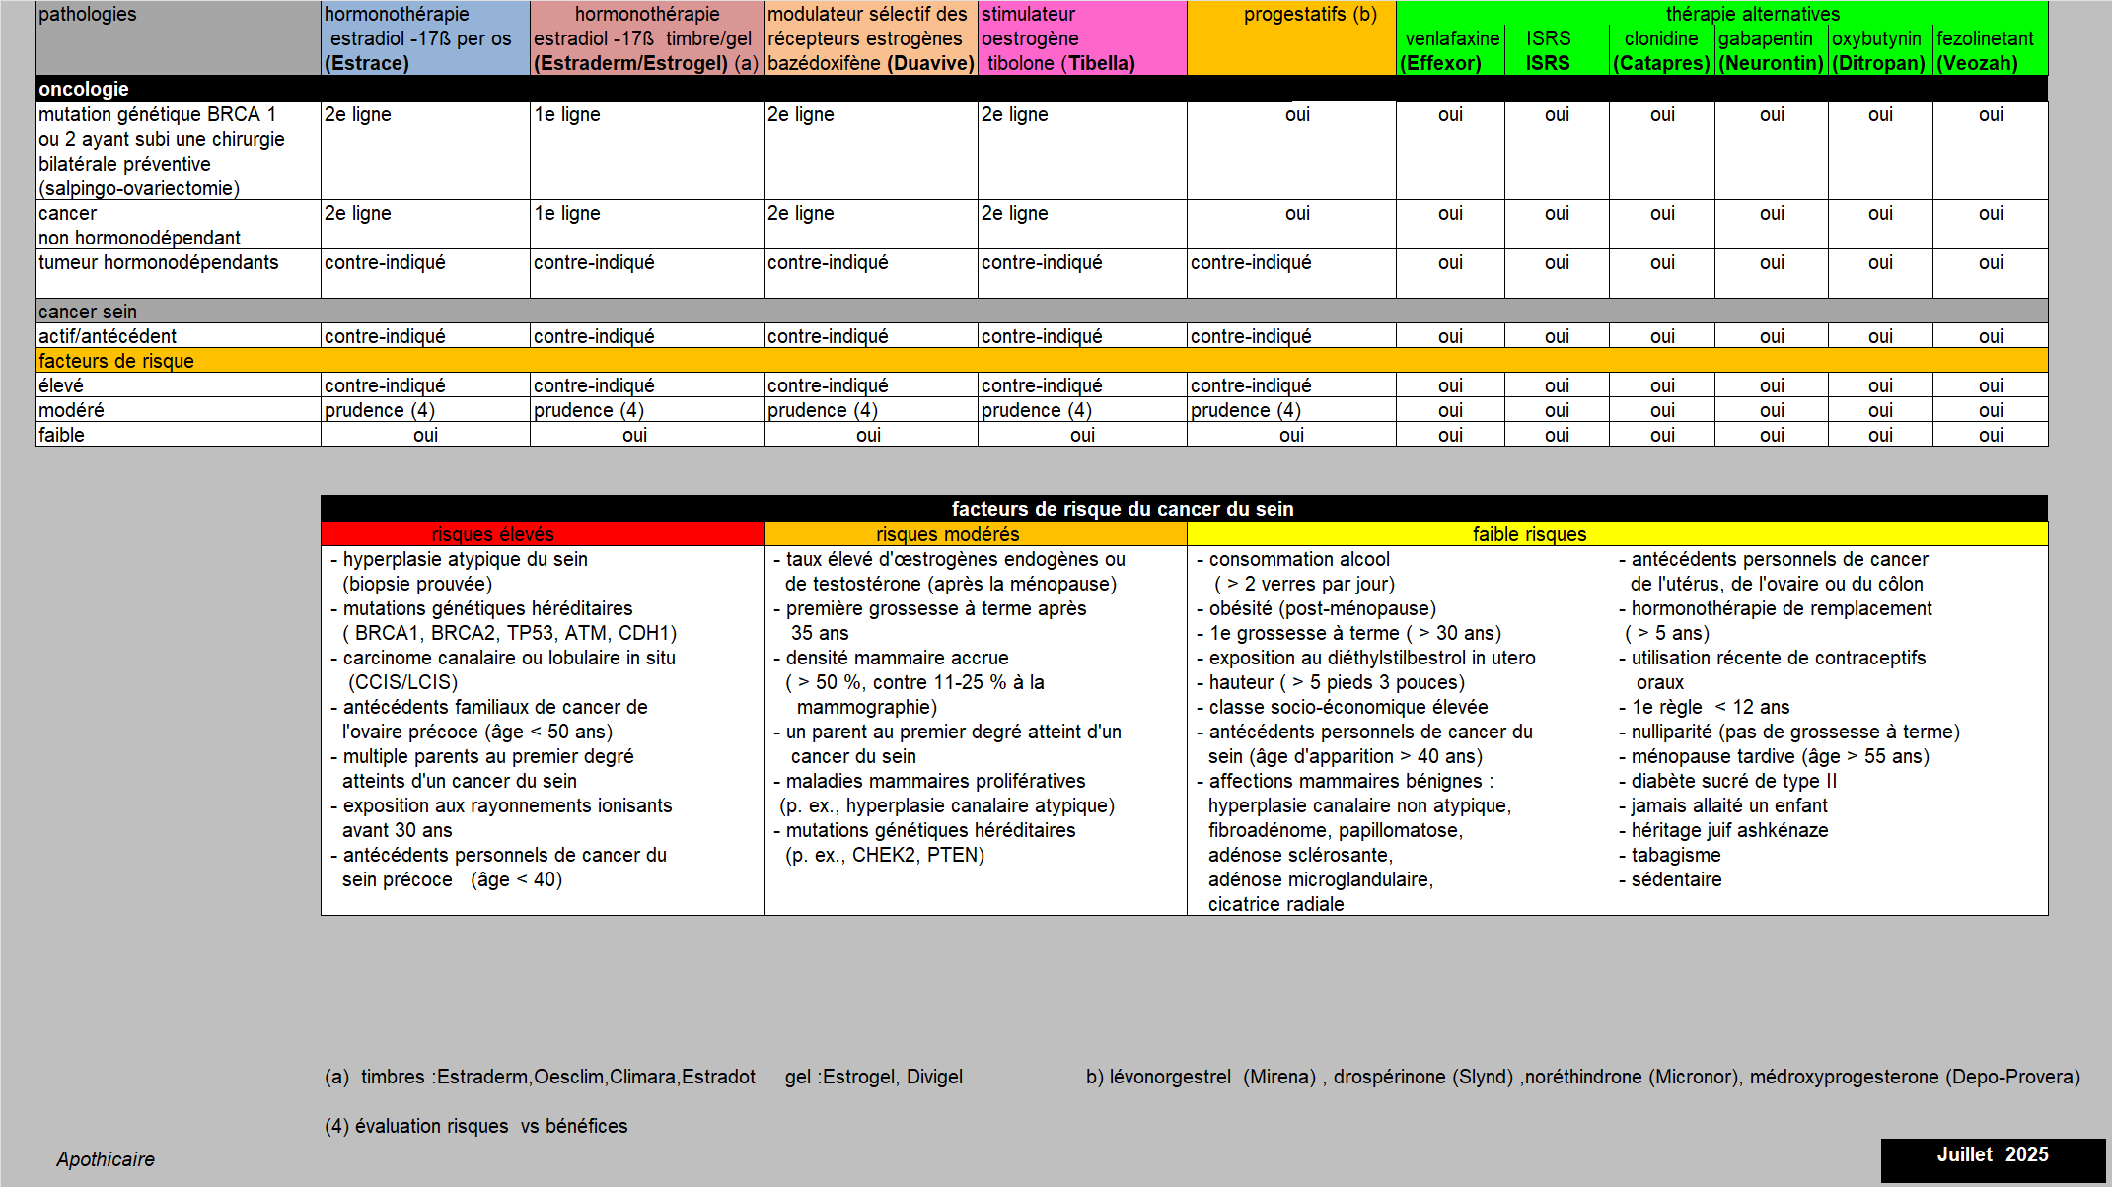

Slide 32
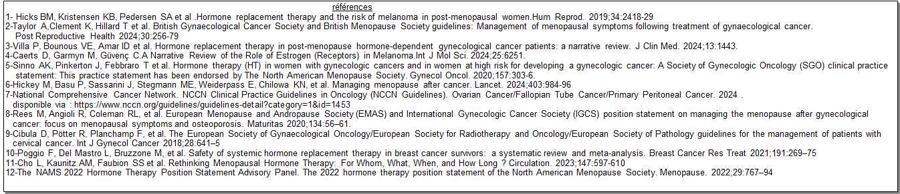

Slide 33
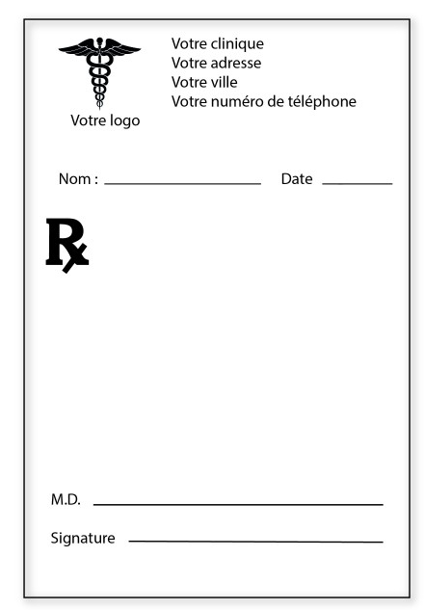
Êtes vous prêts ?
madame Boucher
Dx. ménopause
Voir pharmacien
Pour traitement
pharmacologique

Slide 34
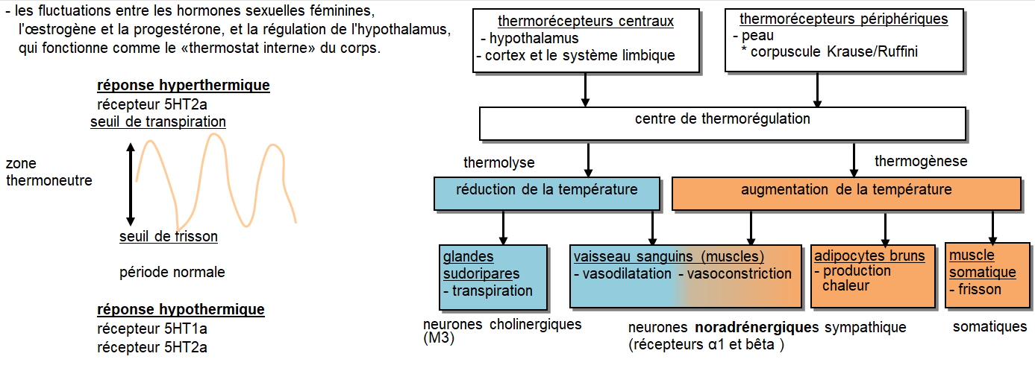
Bouffées de chaleur
Bouffées de chaleur sudation

Slide 35
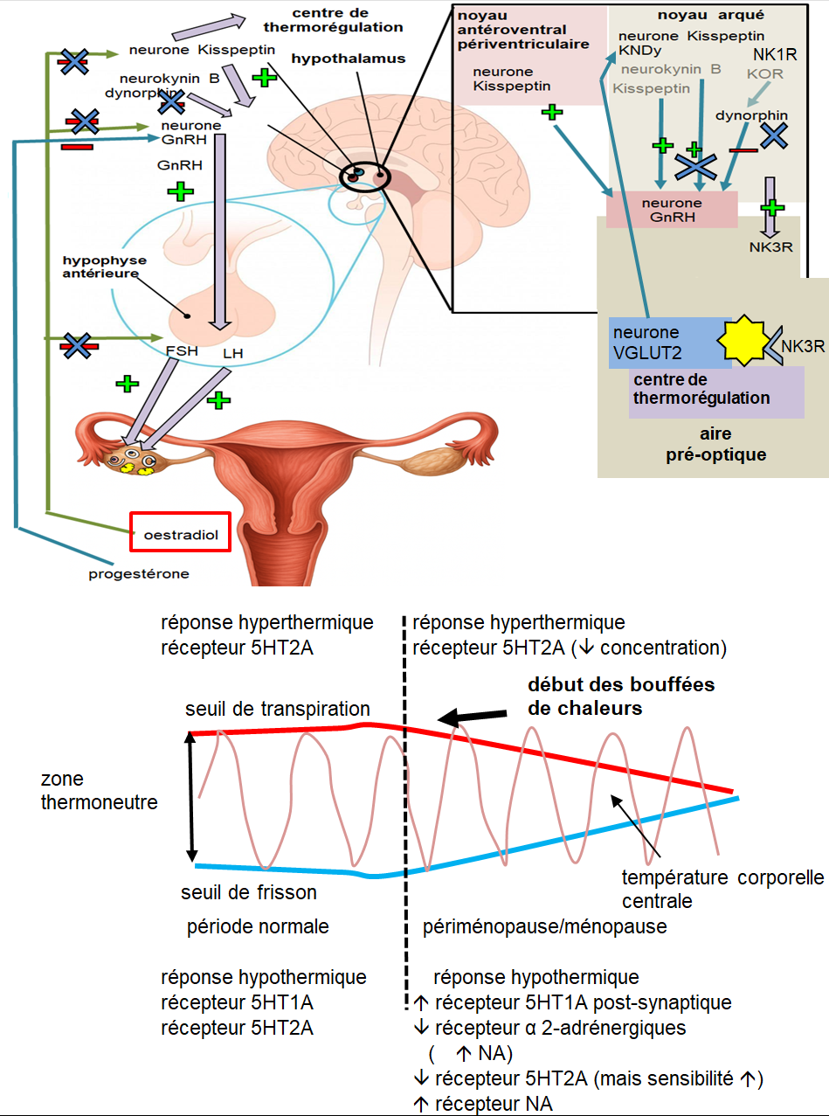
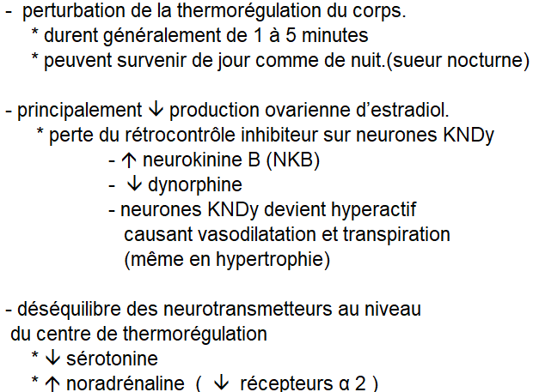
Bouffées de chaleur

Slide 36
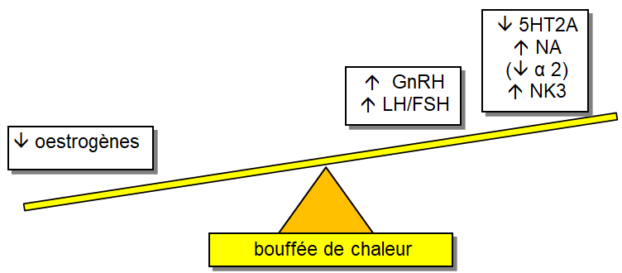
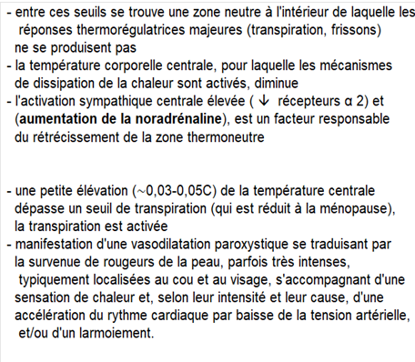
Bouffées de chaleur

Slide 37
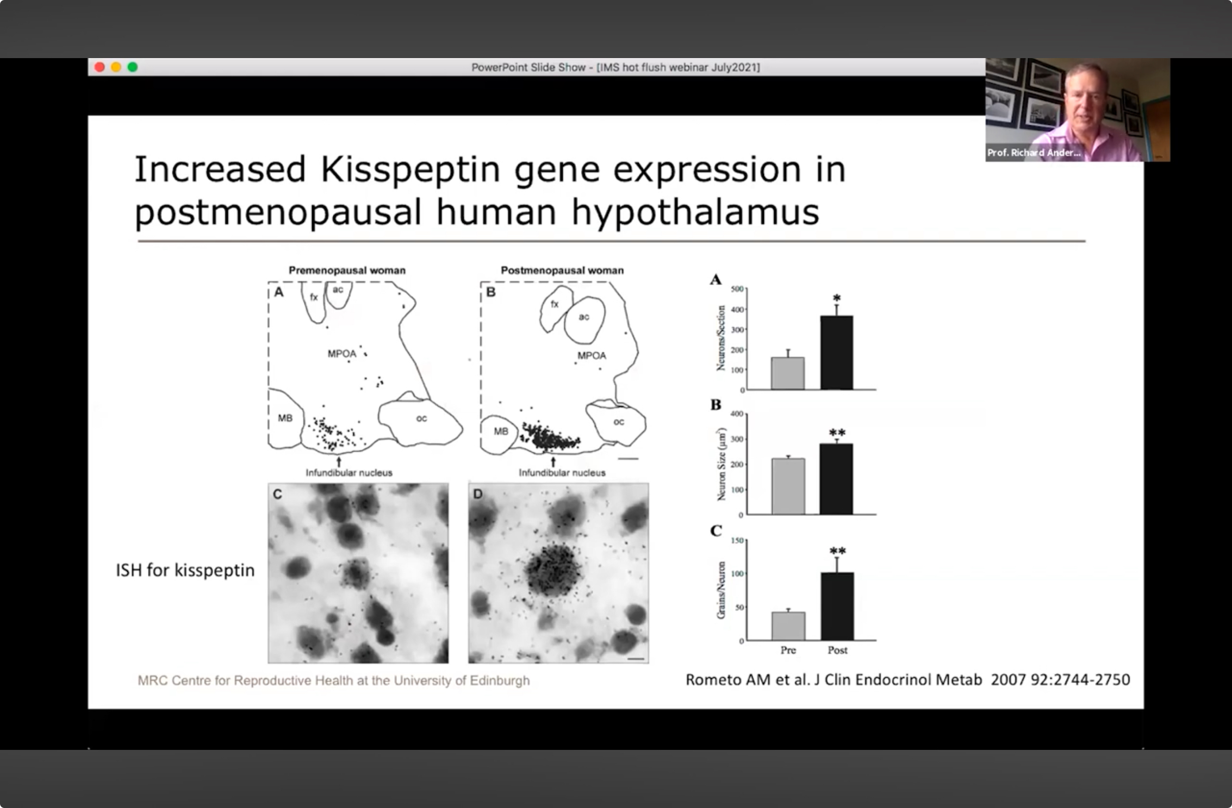
La surstimulation des neurones KNDy
Préménopause Ménopause
Si on bloque les récepteurs de Neurokinines B:
-On bloque la formation des SVM

Slide 38
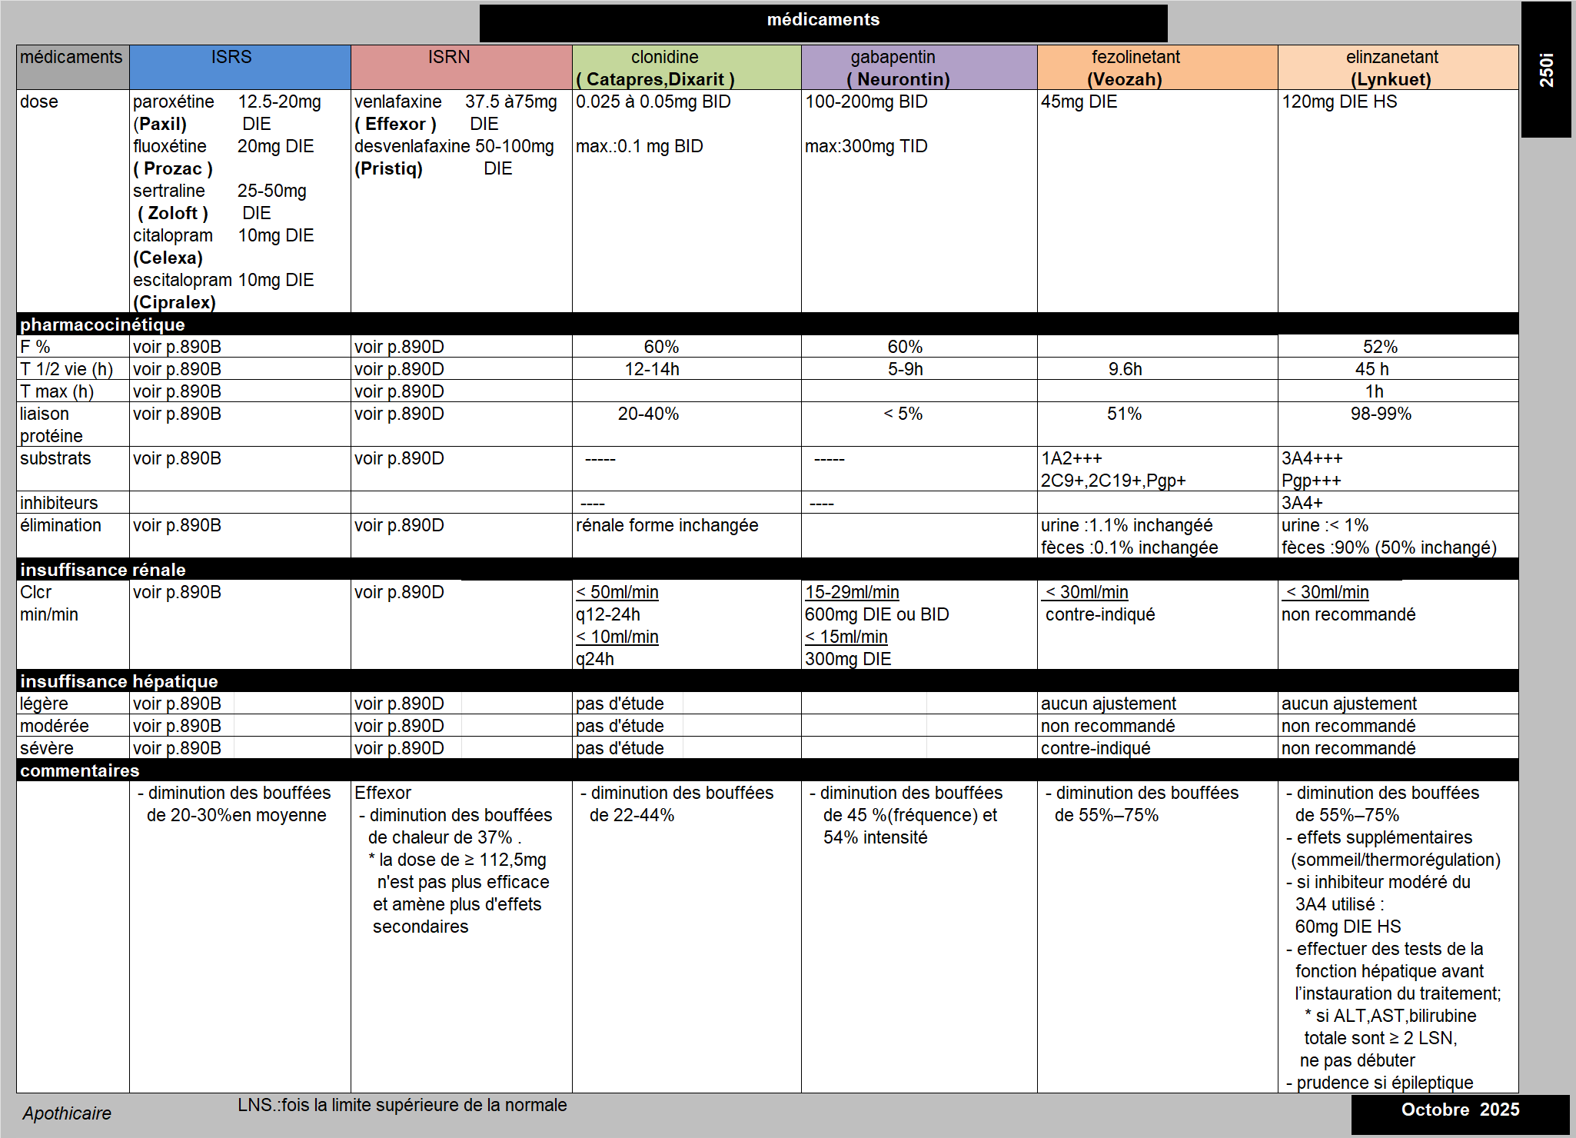

Slide 39
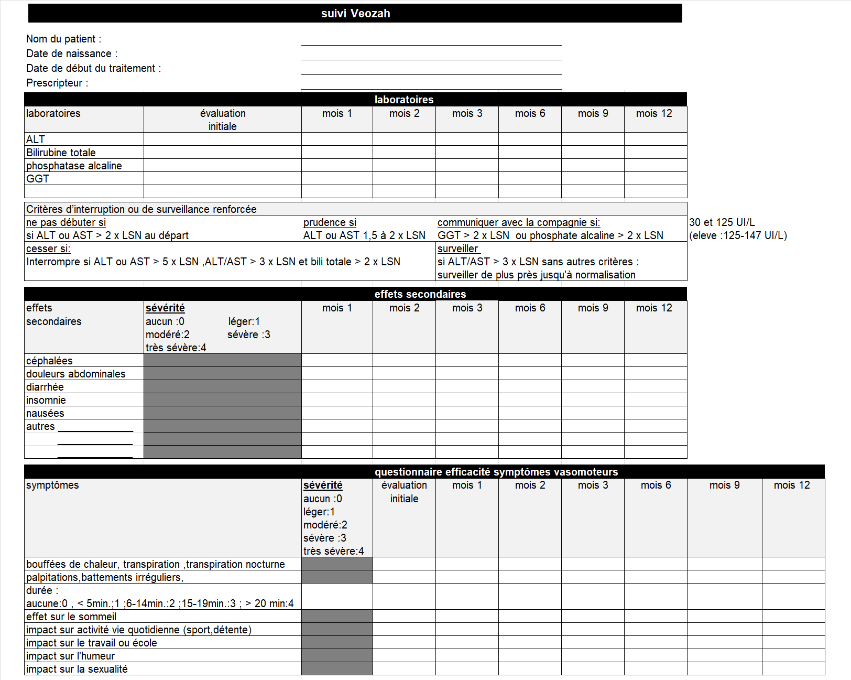
Identité de la patiente?
Où en sont les bilans hépatiques?
Quelle est la gravité des effets secondaires ressentis?
Quelle est l’efficacité et l’impact sur la qualité de la vie de ce Rx?
Notes:
Présentateur: Stéphane
– découper le document en plusieurs parties – mentionner la question pertinente pour les cliniciens à laquelle chaque partie de ce document servira à répondre

Slide 40
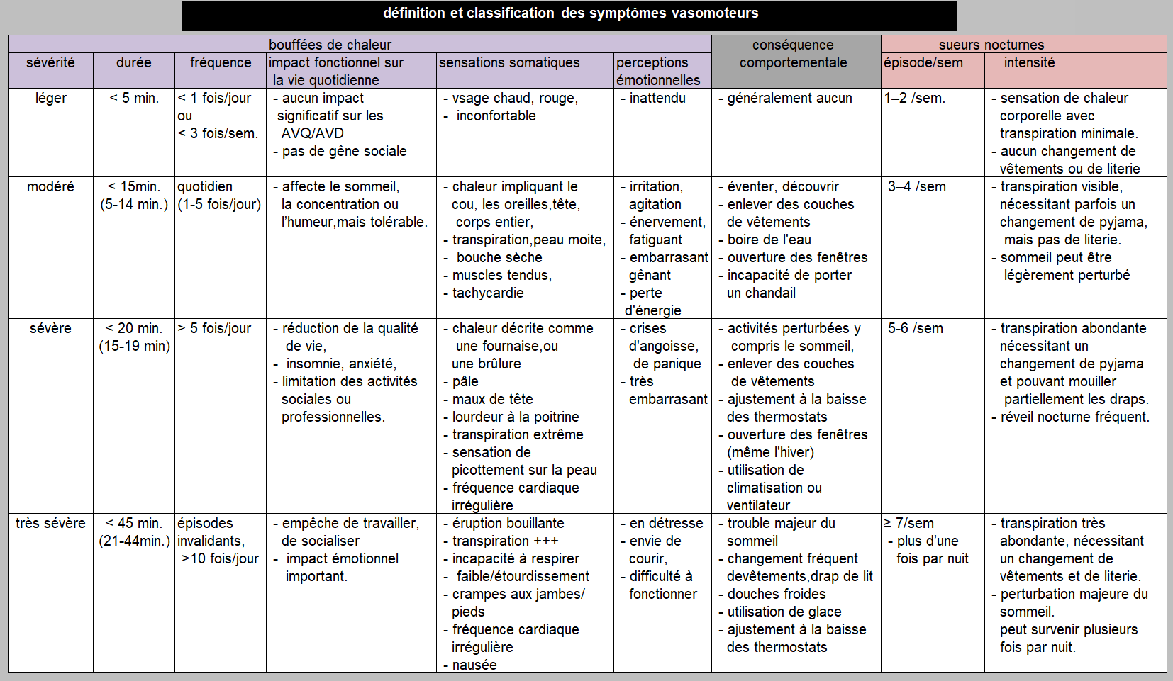
Bouffées de chaleur

Slide 41
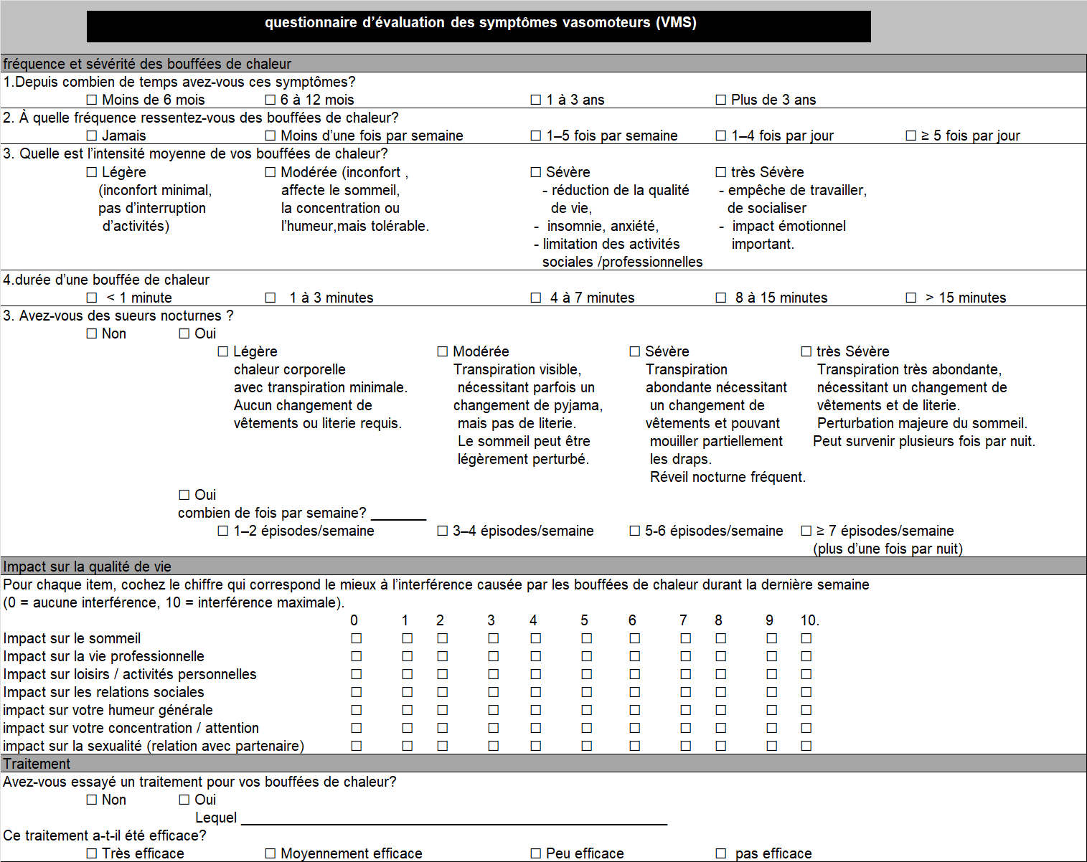
Bouffées de chaleur

Slide 42
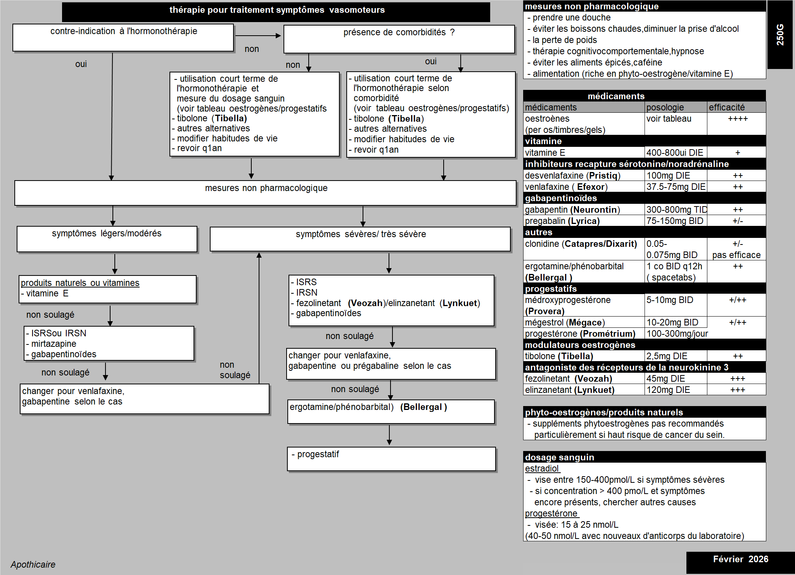
Bouffées de chaleur

Slide 43
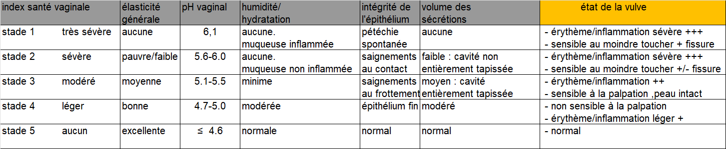
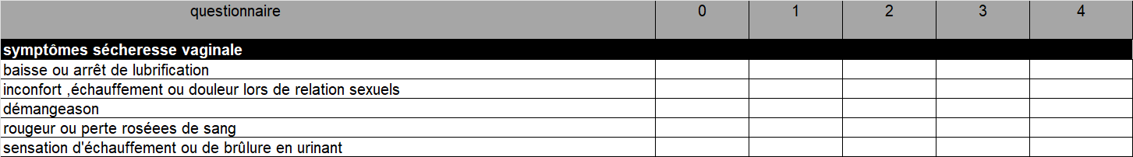
Sécheresse vaginale

Slide 44
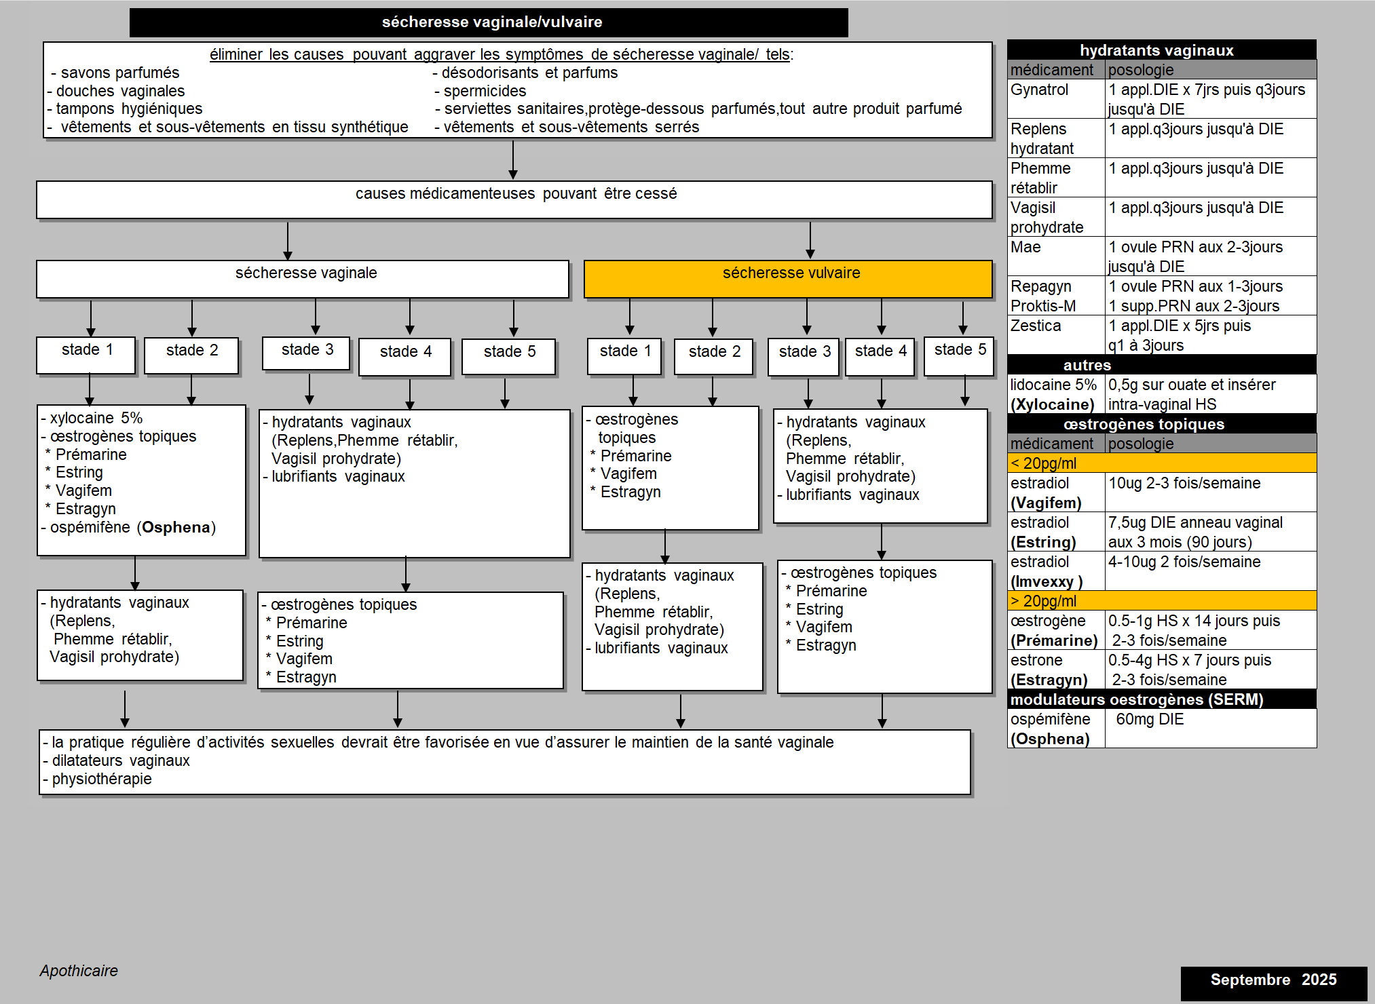
Sécheresse vaginale

Slide 45
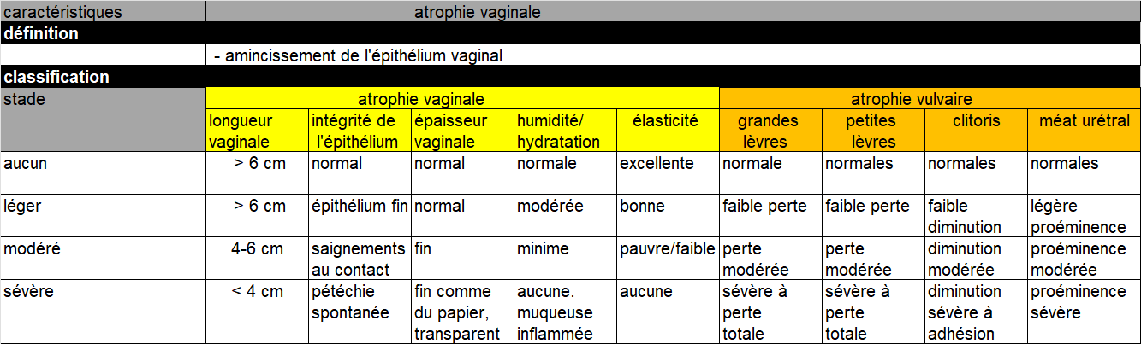
Atrophie vulvovaginale

Slide 46
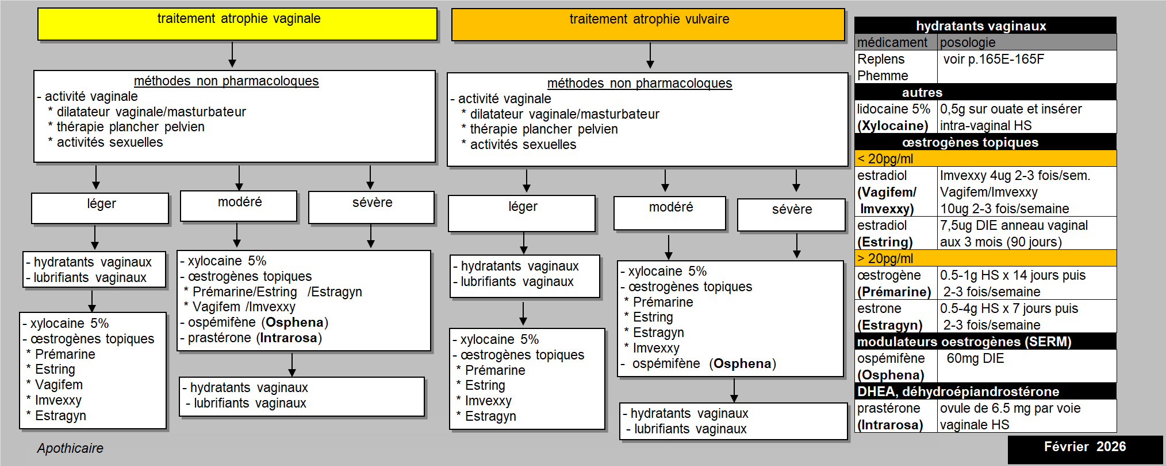
Atrophie vulvovaginale

Slide 47
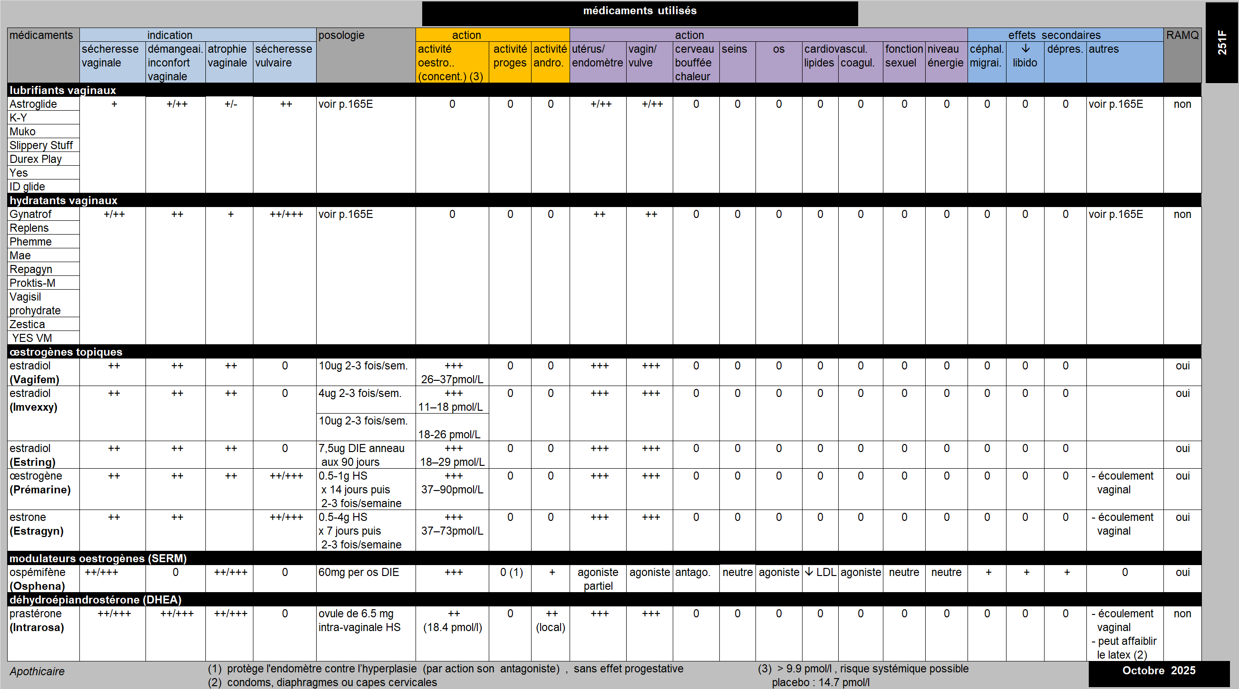

Slide 48
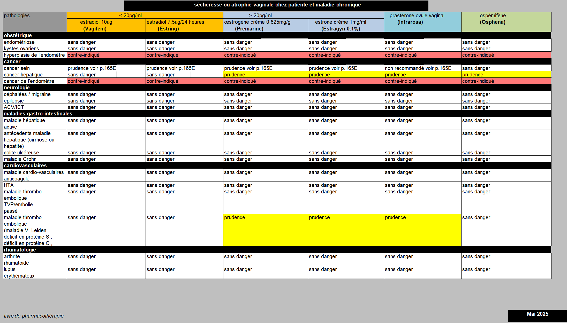
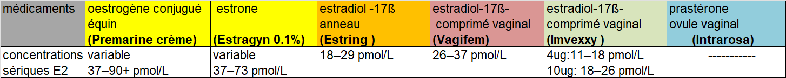

Slide 49
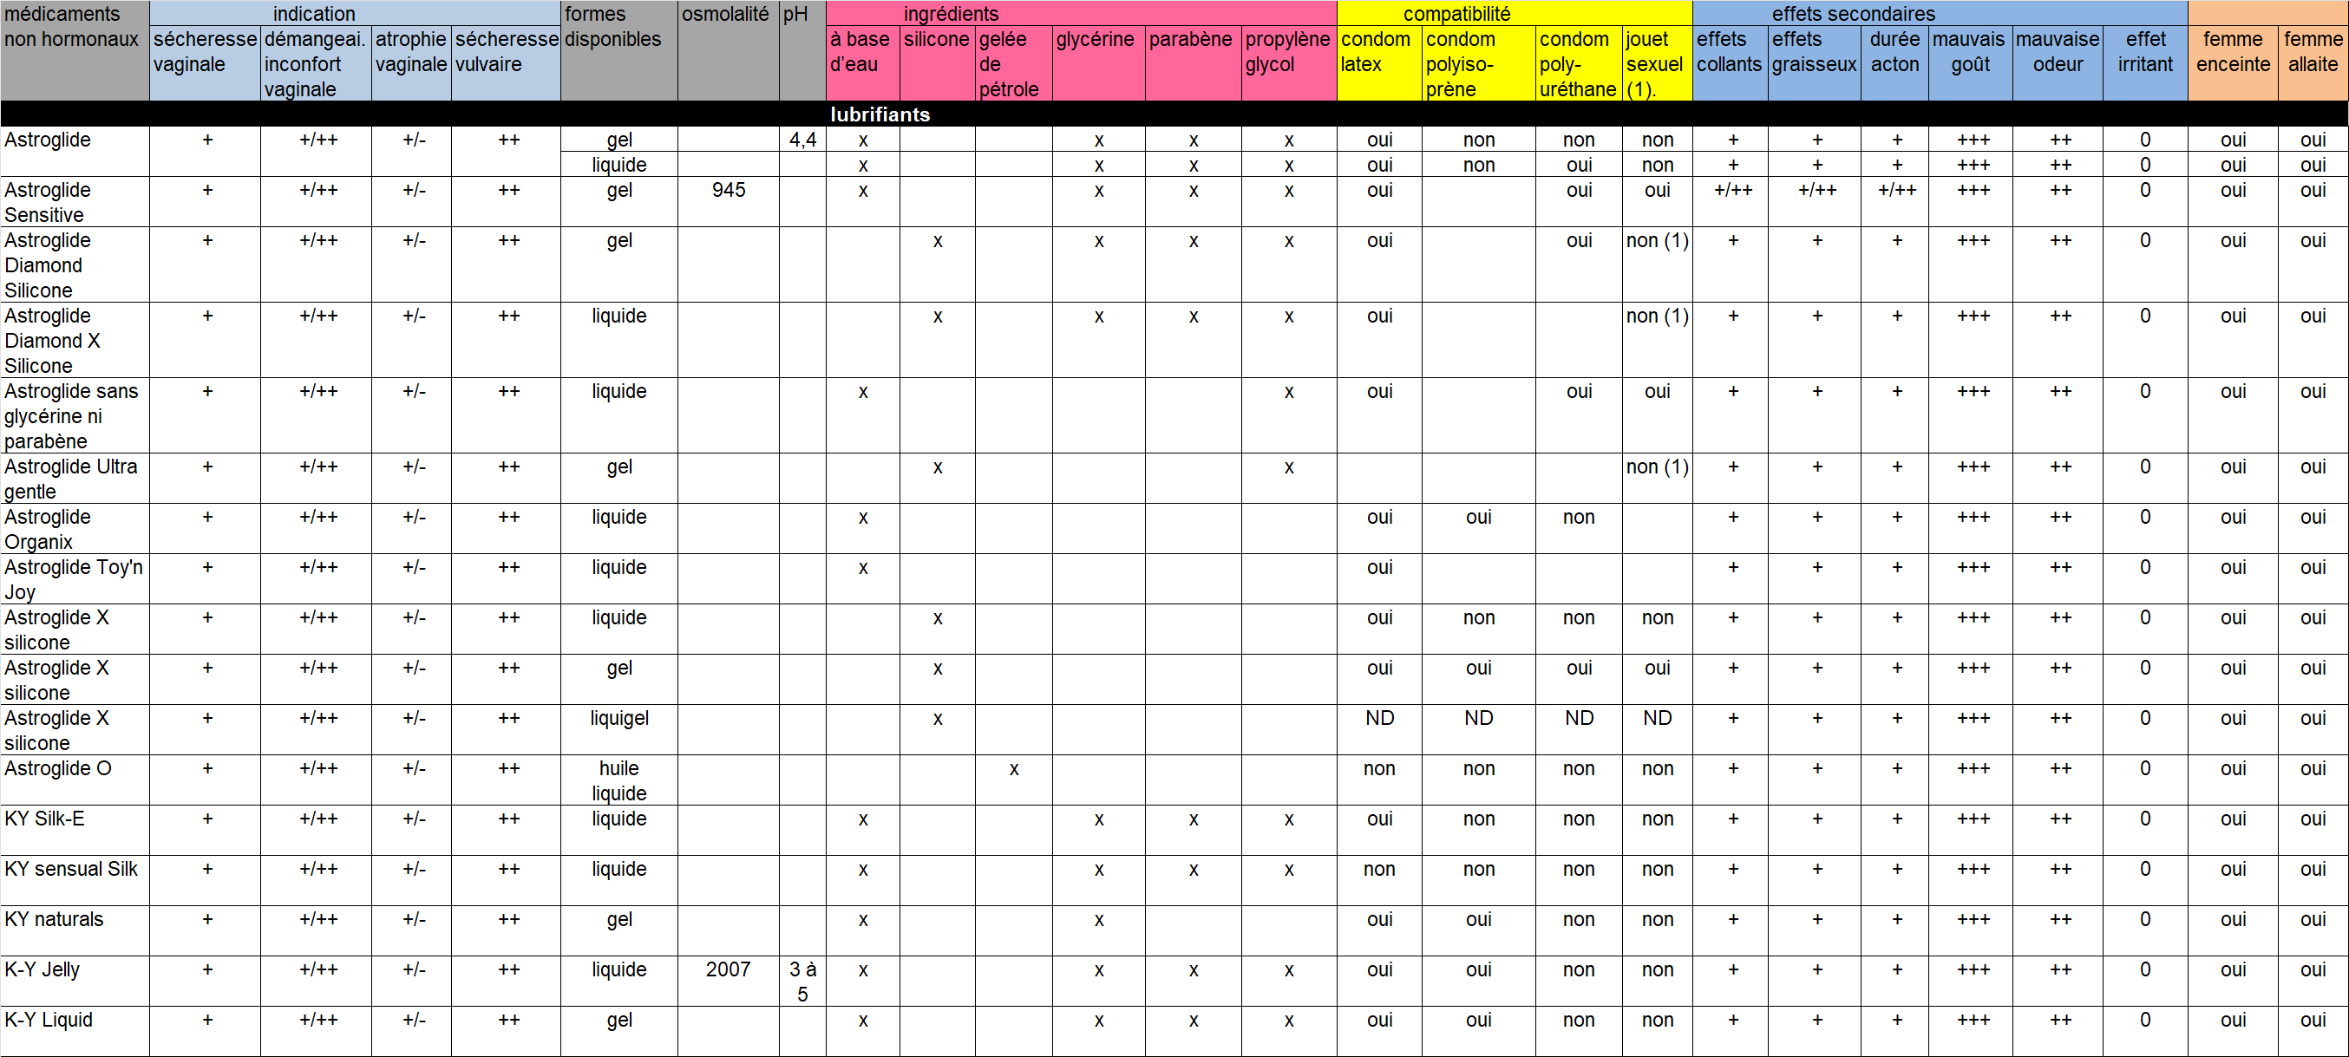

Slide 50
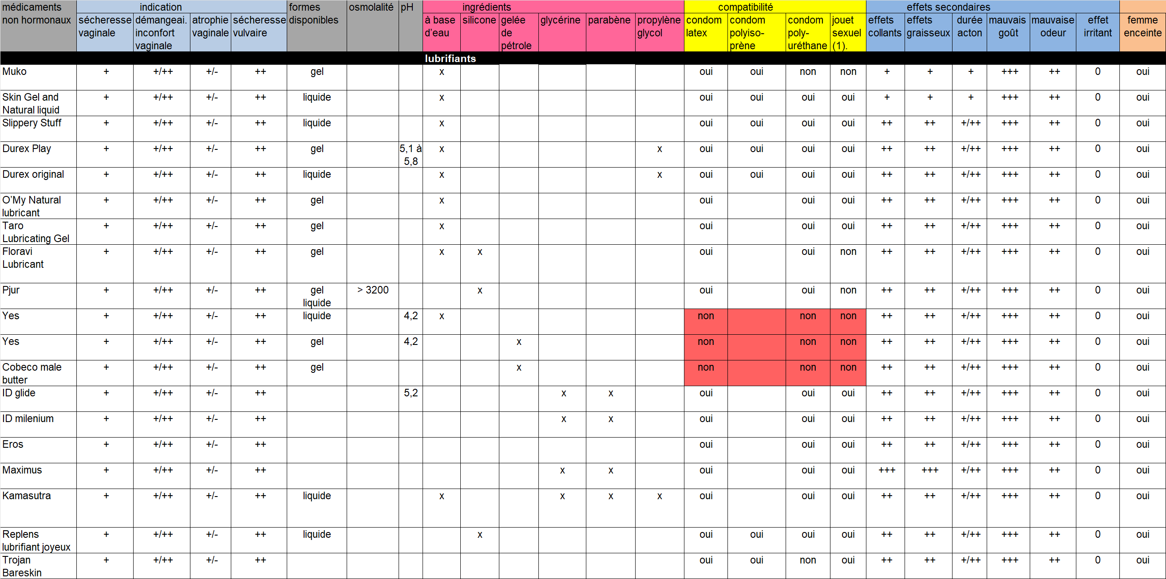

Slide 51


Slide 52


Slide 53


Troubles androgénique chez la femme
- â production de 25% à la ménopause
* diminution la production de 40-50%
si ovariectomie bilatérale
dosage du SHBG (5-40 nmol/L) et de la
testostérone totale (0.4 - 2.4 nmol/L)
pour le calcul de la testostérone libre
calculée ( normale :18-40pmol/L)

Slide 54

Troubles androgénique chez la femme
- â production de 25% à la ménopause
* diminution la production de 40-50%
si ovariectomie bilatérale
dosage du SHBG (5-40 nmol/L) et de la
testostérone totale (0.4 - 2.5 nmol/L)
pour le calcul de la testostérone libre
calculée ( normale :18-40pmol/L)

Slide 55




Troubles androgénique chez la femme

Slide 56

Troubles androgénique chez la femme

Slide 57

Troubles androgénique chez la femme
DHEA
50mg per os
↑ testostérone
* totale :0,05 à 0,2 nmol/L
(10-30%)
* libre :0,002 à 0,005 nmol/L
* biodisponible :0,02-0,10nmol/L

Slide 58

Troubles androgénique chez la femme

Slide 59


Slide 60


Slide 61






Slide 62



Slide 63


Slide 64


Slide 65
Cas
revenons à Madame Vachon 49 ans
rx.:
1- estradiol gel (Oestrogel) 3 pompes DIE
2-progestérone (Prométrium) 200mg DIE
3- DHEA 50mg DIE
4- testostérone gel (Androgel) 1 pompe DIE 7/7 (application vulvaire)
au dossier, la patiente prend
* Lolo DIE sans période d’arrêt

Slide 66
Cas
revenons à Madame Vachon 49 ans
* Lolo DIE sans période d’arrêt (elle a encore un cycle assez régulier)
* consultation médicale sudation +++ le jour et la nuit sans arrêt
(en sueur sans arrêt)
* phyto-oestrogène inefficace
* elle veut votre avis car vous êtes spécialiste en ménopause

Slide 67
Cas
que faite vous ?
a) prendre une grande respiratoire et refiler ce dossier à votre collègue
b) ménopause ou péri ménopause ???
c) sudation ou bouffées de chaleur ???
d) 1-800-help –pharmacist

Slide 68
Cas
ce que madame Vachon a oublié de vous dire
- IMC 26
- a débuté une ‘’cure’’ pour perte de poids et
fait des jeûn de 10-12h pour s’aider
- mentionne que les sueurs ont débutés à peu prêt depuis début de la diète
laboratoires
- LH/FSH :normale
- oestradiol :1200 pmol/L (normale)
- testostérone : normale
- TSH : normale

Slide 69
Objectif 2
Identifier les conséquences cliniques et métaboliques

Slide 70
Objectif 3
Discuter les stratégies thérapeutiques

Slide 71
Objectif 4
Favoriser une approche centrée sur le patient

Slide 72

https://www.inesss.qc.ca/publications/repertoire-des-publications/publication/prise-en-charge-des-manifestations-cliniques-liees-a-la-menopause-par-lhormonotherapie.html

Slide 73


Question

Slide 74

Question
corps jaunes obtenus à partir de follicules vieillis sécrètent des quantités moindres de progestérone, expliquant le déséquilibre estroprogestatif d’aggravation progressive
l’ovaire n’ovule plus, il n’y a plus de corps jaune.
sécrétion de progestérone endogène
devient quasi nulle
< 1,9 nmol/L à la ménopause
( normale: 11-45nmol/L)
Rx progestérone (ou un progestatif de synthèse) est ajoutée pour protéger l’endomètre.
* trouble du sommeil !!! Effet GABA
* cancer endomètre

Slide 75
Question

Slide 76
andropause
Statistiques
Ménopause :
Au Québec :
30–35 % des femmes ménopausées utilisent une hormonothérapie.
1,5 million de femmes sont en âge ménopausique,
450 000 à 525 000 femmes reçoivent un traitement hormonal de la ménopause
Canada
environ 15–20 %.
Andropause
2–4 % des hommes >40 ans reçoivent une thérapie de remplacement de la testostérone
40 000 – 80 000 hommes

Slide 77


Slide 78
Cas andropause
2. Monsieur Boucher 56 ans
rx.:
1- testostérone gel (Androgel) 1 pompe
au dossier , il prend
sildenafil (Viagra ) 100mg 1/2h avant relation
efficace mais aimerais avoir plus de ‘drive/énergie sexuel’’ et
veux laisser tomber le sildenafil car se sent coupable

Slide 79

physiologie

Slide 80

physiologie

Slide 81

physiologie

Slide 82

andropause
- hypogonadisme
primaire
* (testiculaire)
- hypogonadisme
secondaire
* (hypothalamique,
hypophysaire)

Slide 83

andropause

Slide 84

andropause

Slide 85

andropause

Slide 86

andropause

Slide 87

andropause

Slide 88

andropause

Slide 89

andropause

Slide 90

andropause

Slide 91

andropause

Slide 92
Cas andropause
revenons à Monsieur Boucher 56 ans
rx.:
1- testostérone gel (Androgel) 1 pompe
au dossier
sildenafil (Viagra ) 100mg 1/2h avant relation
IMC: 28
laboratoire
testostérone totale :normale
glycémie :normale
TSH :normale

Slide 93
Cas
que faite vous ?
a) prendre une grande respiratoire et refiler ce dossier à votre collègue
b) andropause ou trouble érectile ???
c) problèmes cardiaques ???
d) 1-800-help –pharmacist

Slide 94
Cas andropause
IMC: 28
laboratoire
demander testostérone biodisponible
(SHBG )
bilan lipidique !!!

Slide 95
Conclusion
La prise en charge des patients en ménopause /andropause n’est pas compliqués

Slide 96



Questions ???

Slide 97

ménopause

Slide 98

ménopause

Slide 99

ménopause

Slide 100

andropause

Slide 101

andropause

Slide 102

andropause

